Slide 1


Slide 2

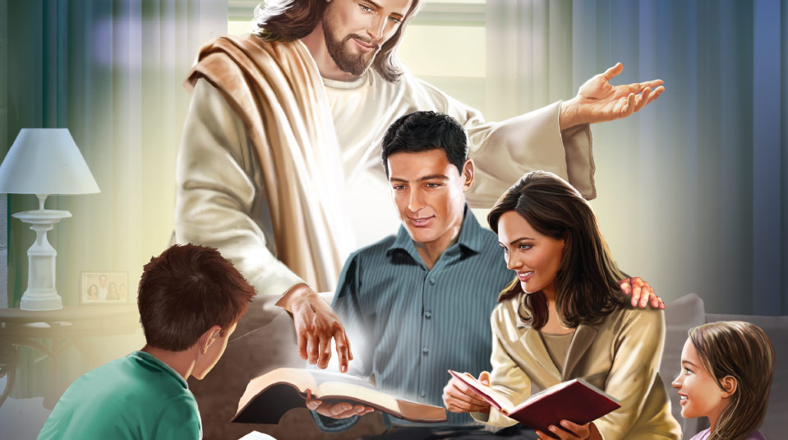
V této poslední části se dozvíme o neřestech a škodlivých praktikách, které mohou ovlivnit naše děti, a o tom, jak jim můžeme pomoci změnit jejich chování a charakter. Uvidíme, jak domácí vzdělávání ovlivní církev. Budeme také studovat důležitost Bible, modlitby a úcty. Nakonec poznáme důsledky našeho zanedbání nebo odměny za naše úsilí.
“Tato má slova si vložte do srdce a do své duše, přivažte si je jako znamení na ruku a ať jsou jako pásek na čele mezi vašima očima. Budete jim vyučovat své syny a rozmlouvat o nich, ať budeš sedět doma nebo půjdeš cestou, ať budeš uléhat nebo vstávat. Napíšeš je na veřeje svého domu a na své brány.”
(5. Mojžíšova 11,18-20)

Slide 3


Zachování morální integrity

Slide 4

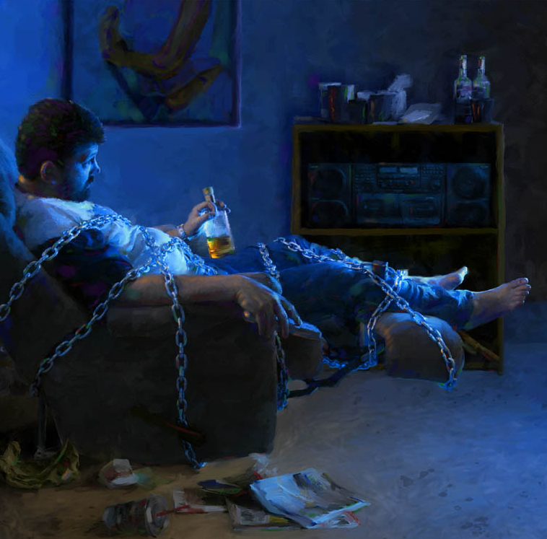
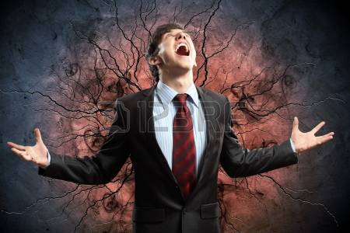
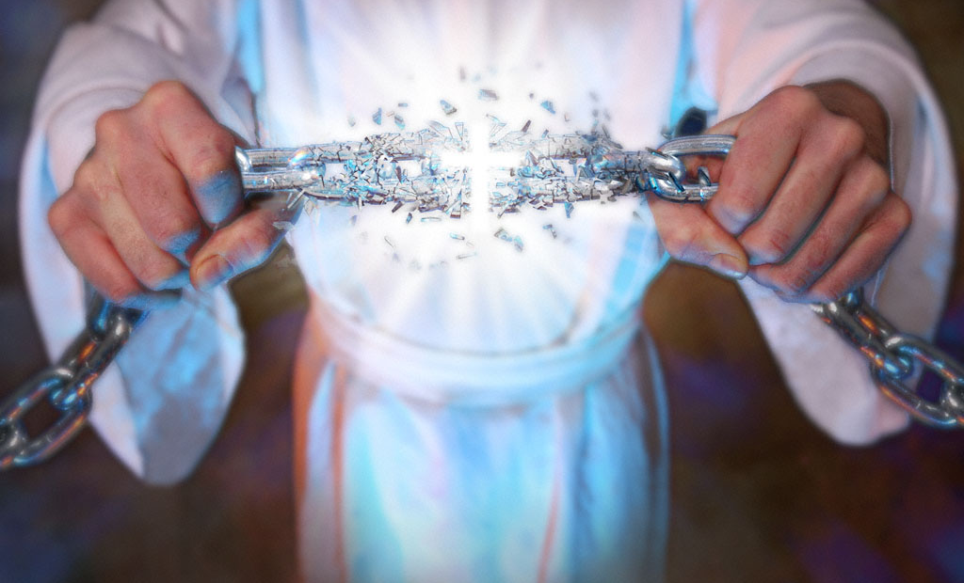
Převaha korupčních neřestí
V dnešní době se s korupcí setkáváme všude. Žádosti oka a zkaže-né vášně jsou probuzeny pozorováním a čtením. Srdce je zkaženo představivostí. Mysl nachází potěšení v rozjímání o scénách, které probouzejí nižší a nižší vášně. Tyto odporné obrazy, viděné skrze poskvrněnou představivost, kazí morálku a připravují oklamané, poblázněné bytosti k tomu, aby uvolnily otěže chlípným vášním. Pak následují hříchy a zločiny, které stahují bytosti zformované k Božímu obrazu na úroveň zvířat a nakonec je potopí do záhuby. EGW: Testimonies for the Church svazek 2 strana 410.
Dnešní mládež je jistým ukazatelem budoucnosti společnosti. Když se na ně díváme, v co můžeme v tuto budoucnost doufat? Většina z nich má ráda zábavu a nechuť pracovat.... Mají jen málo sebeovlá-dání a při sebemenší příležitosti se vzruší a rozzlobí. Velmi mnoho lidí v každé době a postavení života je bez zásad a svědomí; a se svý-mi zahálčivými, marnotratnými návyky se vrhají do neřestí a kazí společnost, dokud se náš svět nestane druhou Sodomou. Kdyby choutky a vášně byly pod kontrolou rozumu a náboženství, společnost by představovala velmi odlišný aspekt. EGW: Christian Temperance and Bible Hygiene strana 45.

Slide 5


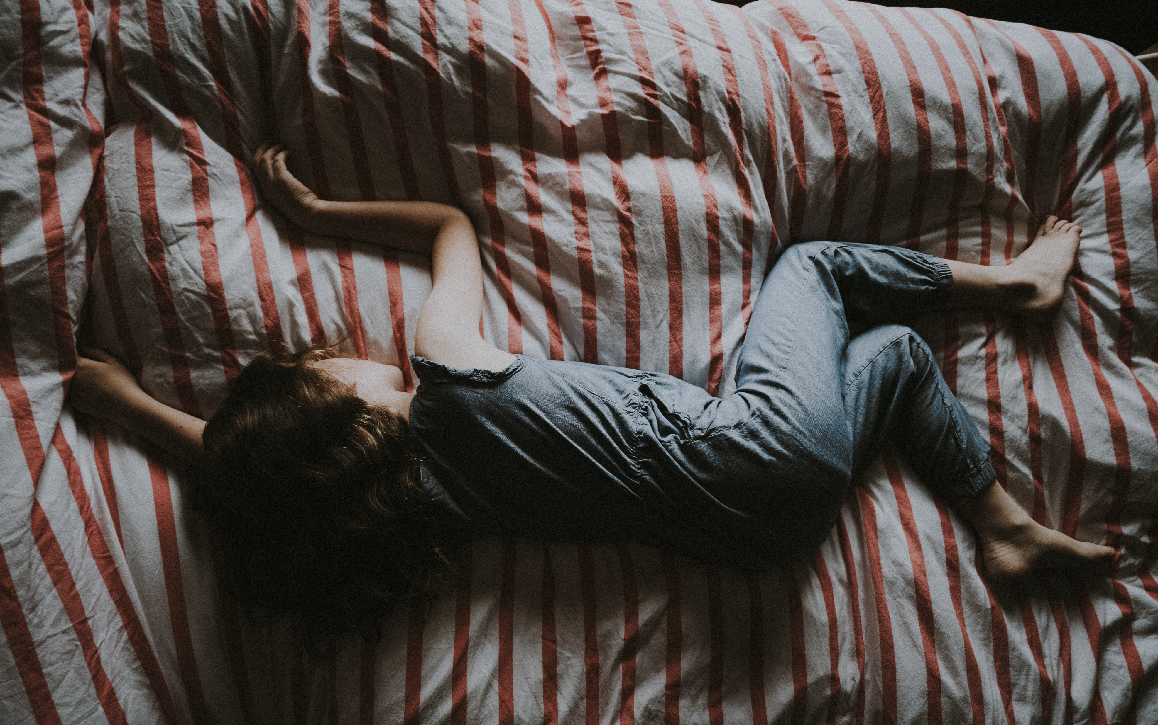
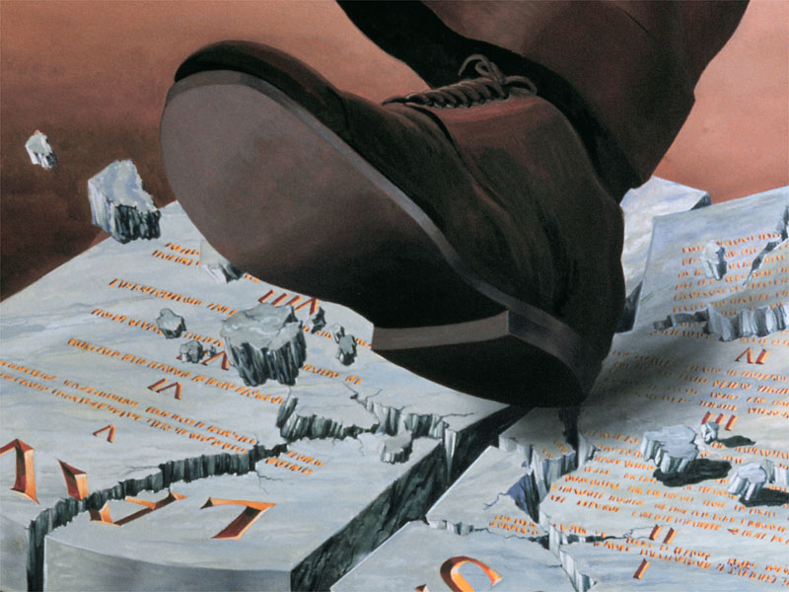

Mládež a děti obou pohlaví se dopouštějí morálního znečištění a praktikují tyto nechut-né, duši a tělo ničící neřesti. Mnozí vyznávající křesťané jsou tak otupělí stejnou praxí, že jejich mravní citlivost nemůže být probuzena, aby pochopila, že je to hřích a že bude-li pokračovat, jejím jistým výsledkem bude naprosté ztroskotání těla i mysli. Člověk, nejušlechtilejší bytost na zemi, stvořený k obrazu Božímu, se proměňuje ve zvíře! Dělá ze sebe hrubého a zkorumpovaného. Každý křesťan se bude muset naučit krotit své vášně a nechat se ovládat zásadami. Pokud to neudělá, není hoden křesťanského jména. EGW: Testimonies for the Church svazek 2 strana 347.
Účinky škodlivých praktik
Praktikování tajných návyků jistě ničí životní síly systému. Po všech zbytečných život-ně důležitých činnostech bude následovat odpovídající deprese… Zde je nedostatek a velké vyčerpání, které zanechává systém vystavený nemocem různého druhu. EGW: An Appeal to Mothers strana 28
Foto de Annie Spratt en Unsplash
Šesté přikázání je bezmyšlenkovitě porušováno. Vzít si život okamžitě není v očích nebe větším hříchem, než ho zničit postupně, ale jistě. Lidé, kteří na sebe přivodí jistý úpadek špatným jednáním, budou zde trpět trestem a bez důkladného pokání nebudou vpuštěni do nebe později dříve než ten, kdo okamžitě zničí život. Boží vůle ustanovuje spojení mezi příčinou a jejími následky. EGW: An Appeal to Mothers strana 26.

Slide 6
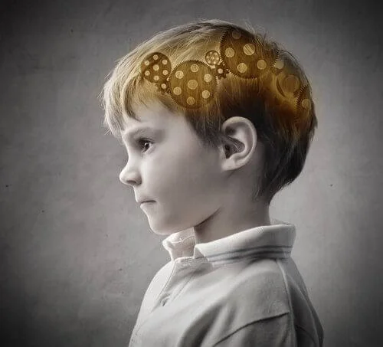
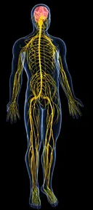
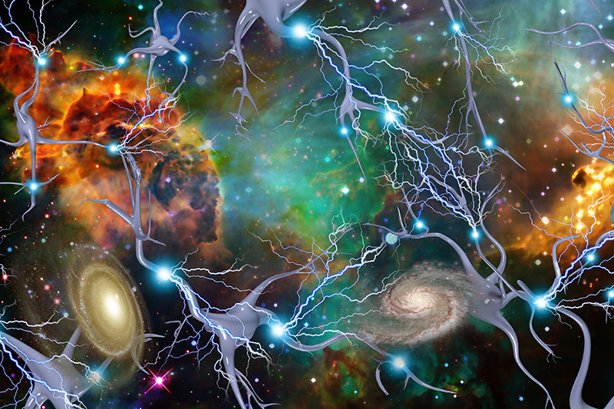
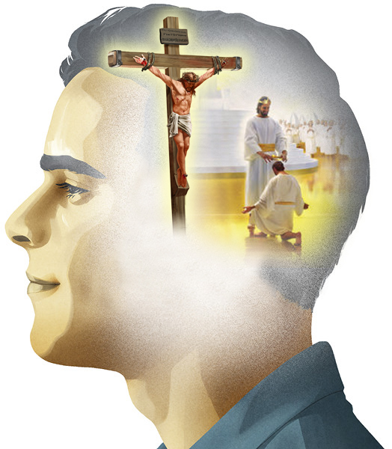
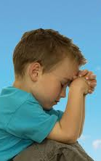
Mysl některých z těchto dětí je tak oslabená, že mají jen polovinu nebo jednu třetinu brilantního intelektu, který by mohly mít, kdyby byly ctnostné a čisté. Zahodili ji v sebetrýznění. EGW: Testimonies for the Church svazek 2 strana 361.
Účinky škodlivých praktik
Mozkové nervy, které komunikují s celým systémem, jsou jediným prostředkem, jehož prostřednictvím může nebe komunikovat s člo-věkem a ovlivnit jeho nejvnitřnější život. Cokoliv narušuje průběh elektrické aktivity v nervovém systému, snižuje sílu vitálního systému. výsledkem je umrtvení citlivosti mysli. Vezmeme-li v úvahu tyto skutečnosti, jak je důležité, aby kazatelé a lid, který vyznává zbožnost, vystupovali jasně a neposkvrněni od této duši ponižující neřesti! EGW: Testimonies for the Church svazek 2 strana 347.
Všichni, kdo mají opravdový smysl pro to, co zahrnuje být křesťanem vězte, že Kris-tovi následovníci jsou jako Jeho učedníci povinni dokonale podřídit všechny své váš-ně, své tělesné síly a duševní schopnosti Jeho vůli. EGW: An Appeal to Mothers strany 9, 10.
Kdyby byla mysl zvyklá rozjímat o povznášejících předmětech, kdyby představivost byla vycvičena k tomu, aby viděla čisté a svaté věci, byla by posílena proti pokušení. Bude přetrvávat na nebeských, čistých, posvátných a nemůže být přitahována k níz-kému, zkaženému a hanebnému. EGW: Christian Temperance and Bible Hygiene strana 135.

Slide 7


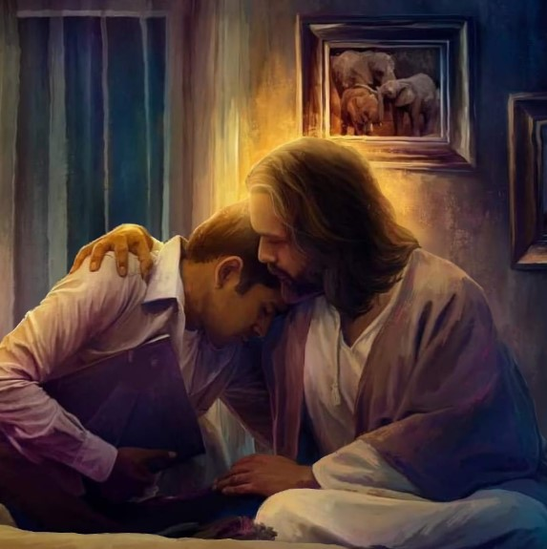

Naší jedinou jistotou je stát jako zvláštní Boží lid. Nesmíme ustoupit ani o píď zvykům a módě tohoto zvrhlého věku, ale stát v morální nezávislosti a nedělat kompromisy s jeho zkorumpovanými a mod-lářskými praktikami. EGW: Testimonies for the Church svazek 5 strana 78.
Bezpečnostní opatření a rady
Znovu vás varuji jako ten, kdo musí splnit tyto řádky v ten den, kdy bude rozhodnuto o případu všech. Odevzdej se bez prodlení Kristu; On jediný tě mocí své milosti může vykoupit ze zkázy. On jediný může uvést vaše morální a duševní síly do stavu zdraví. Vaše srdce může být zahřáté láskou Boží; vaše porozumění, jasné a zralé; tvé svědomí, osvícené, rychlé a čisté; vaše vůle, přímá a posvěcená, podléhající kontrole Ducha Božího. Můžete si sami vyrobit, co si vyberete... “Vyvolte si dnes, komu budete sloužit.”—EGW: Testimonies for the Church svazek 2 strany 559-565.
Neklamte sami sebe, abyste věřili, že tato záležitost je před vás koneckonců postavena v přehnaném světle. Obrázek jsem nevybarvila. Uvedla jsem skutečnosti, které obstojí před soudem. Probuďte se! Probuďte se! Prosím vás, než bude příliš pozdě na to, aby byly napraveny křivdy a vy a vaše děti zahynete ve všeobecné zkáze. Chopte se slavnostního díla a přineste na pomoc každý paprsek světla, který můžete shromáždit, který zazářil na vaši stezku a který jste si nevážili; a spolu s pomo-cí světla, které nyní září, začněte zkoumat svůj život a charakter, jako byste byli před soudem Božím. EGW: Testimonies for the Church svazek 2 strana 401.

Slide 8


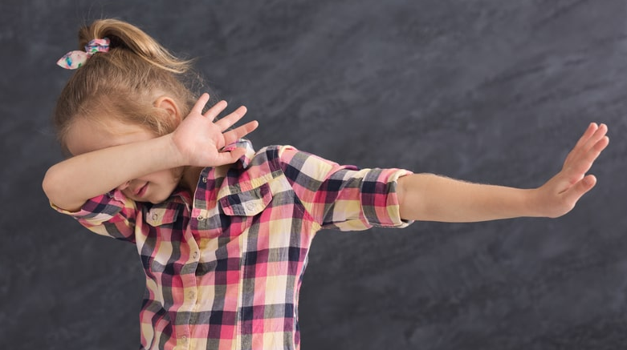
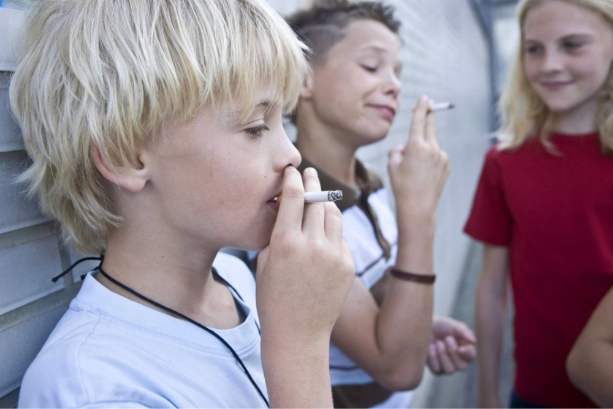
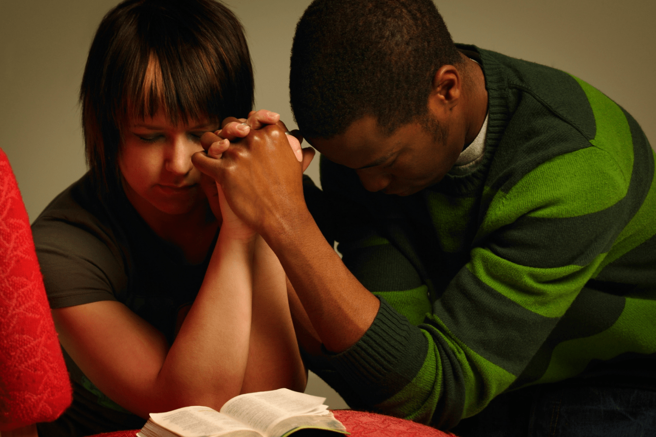
Naučte své děti sebeovládání:
Jak je důležité, abychom učili naše děti sebeovládání od samého dětství a učili je lekci podřízení své vůle nám. Budou-li tak nešťastní, že se naučí špatným návykům a neznají všechny zlé následky, mohou být napraveni odvoláváním se na jejich rozum a přesvědčováním jich, že takové návyky ničí tělesnou konstituci a ovlivňují mysl. EGW: An Appeal to Mothers strana 10.
Rodičovská bdělost a pomoc
Varujte je před odpornými zvyky:
Matky, nemůžete být příliš opatrné v tom, abyste zabránily svým dětem učit se nízkým návykům. Je snazší učit se zlu než ho vymýtit poté, co se ho naučíme. EGW: An Appeal to Mothers strany 10, 11.
Pokud nevíte, jak jednat:
Můžete se ptát: Jak můžeme napravit zlo, které již existuje? Jak máme začít s prací? Chybí-li vám moudrost, jděte k Bohu; Slíbil, že bude štědře dávat. Modlete se hodně a vroucně o božskou pomoc. Jedno pravidlo nelze dodržo- vat ve všech případech. Uplatňování posvěceného úsudku je nyní potřebné. Nebuďte ukvapení a rozrušení a přistupujte ke svým dětem s cenzurou. Takový postup by v nich jen vyvolal vzpouru. EGW: An Appeal to Mothers strany 20, 21.

Slide 9

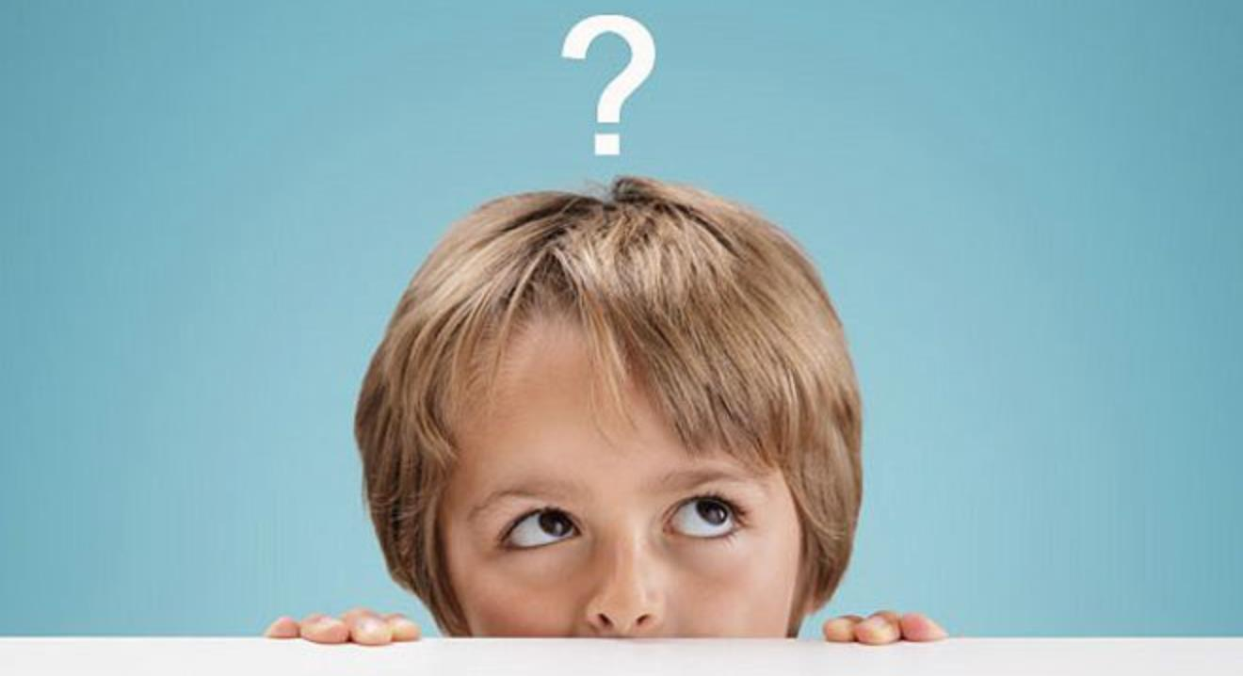
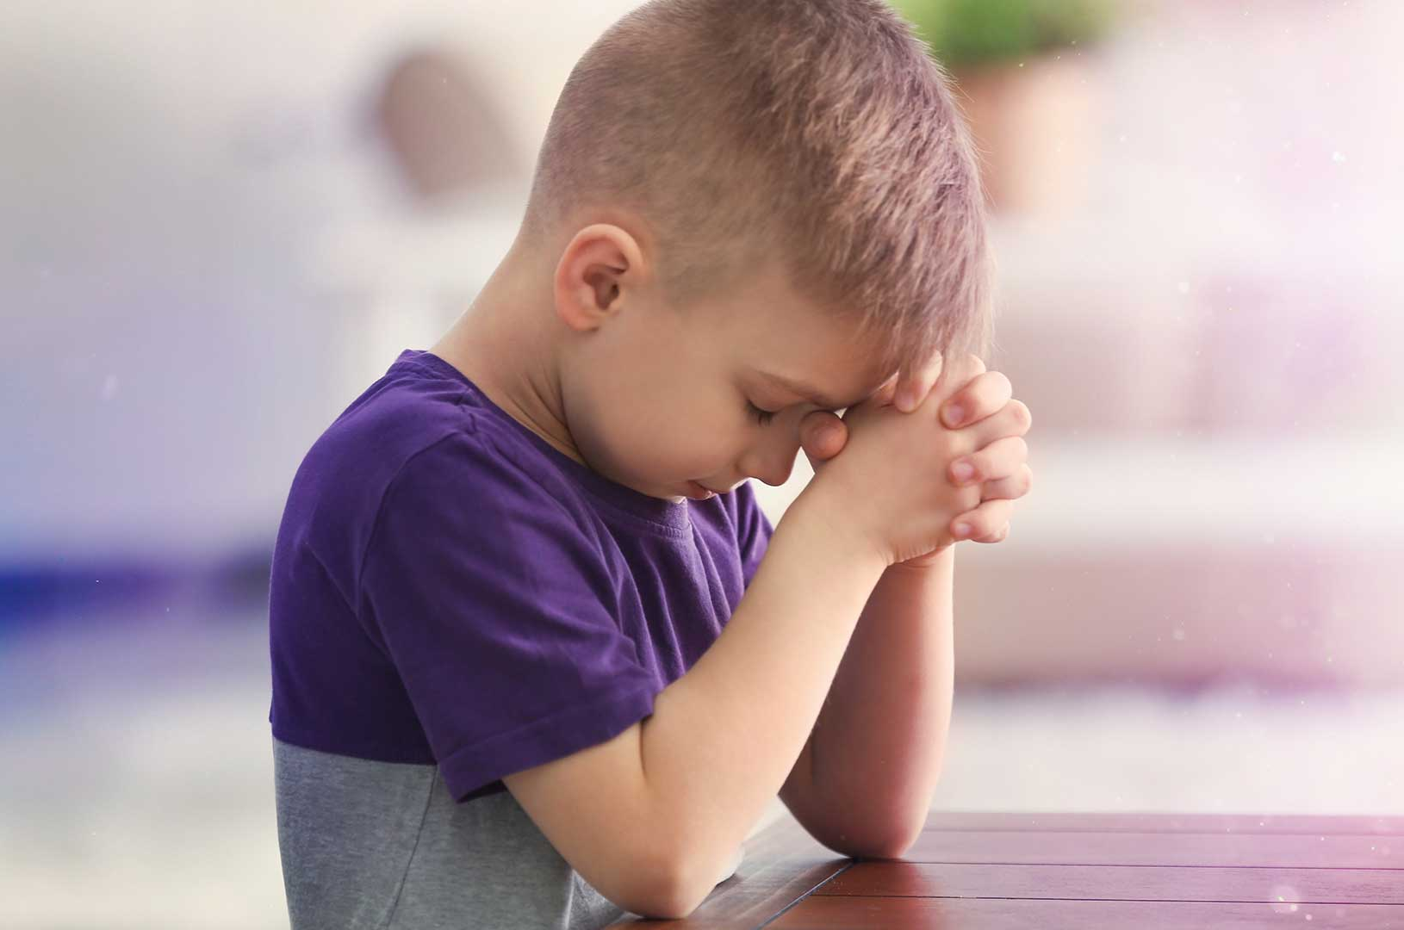
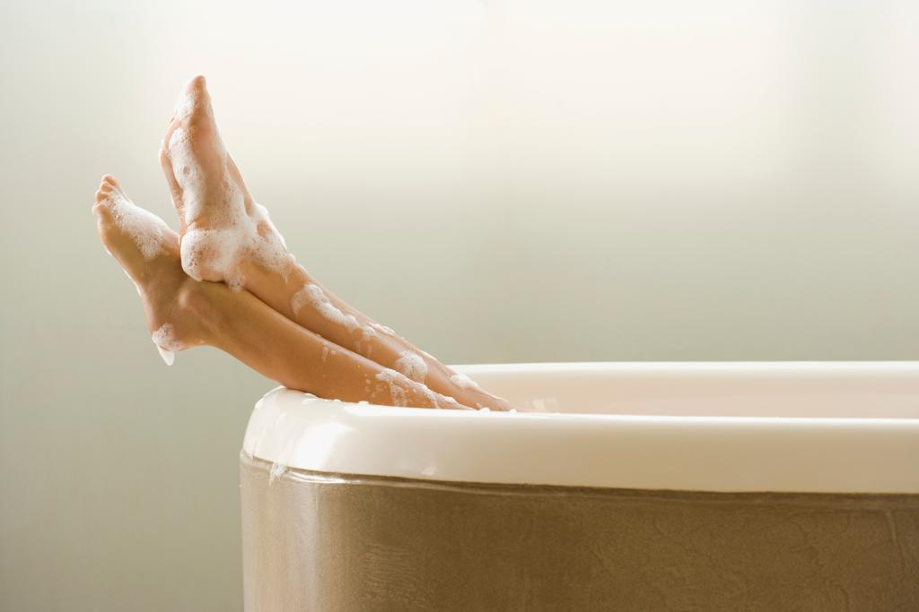

Předložte jim důsledky jejich činů.
Se sebeovládáním a pocity nejhlubšího soucitu a lítosti byste měli přistoupit ke svým chybu-jícím dětem a věrně jim předložit jisté dílo zkázy na jejich konstituci, pokud budou pokračovat v cestě, kterou začaly. Měli byste jim dát pocítit, pokud je to možné, že je to Bůh, čistý a svatý Bůh... Dokážete-li tak zapůsobit na své děti, že budou činit pokání, které je pro Boha přija-telné... Práce bude důkladná, reforma jistá. Nebudou pociťovat zármutek jen proto, že jsou známy jejich hříchy; ale budou pohlížet na své hříšné praktiky ve své zhoršené povaze a budou vedeni k tomu, aby je bez výhrad vyznali Bohu a zandali jich. Budou pociťovat zármutek nad svým špatným jednáním, protože se Bohu znelíbili a zhřešili proti Němu a zneuctívali svá těla před Tím, který je stvořil, a požadoval od nich, aby svá těla přinášeli jako živou oběť, svatou a pro Něho milou, což je jejich rozumná služba. EGW: An Appeal to Mothers strany 21, 22.
Rodičovská bdělost a pomoc
Nedávejte jim těžké nebo stimulující jídlo:
Hrubá a stimulující potrava horečky v krvi, vzrušuje nervovou soustavu a příliš často otupuje mravní vjemy, takže rozum a svě-domí jsou přemoženy smyslovými impulsy. Pro toho, kdo je ne-střídmý ve stravě, je obtížné, a často téměř nemožné, aby cvičil trpělivost a sebeovládání. EGW: Christian Temperance and Bible Hygiene strana 134.
Často je koupejte:
Časté koupání je velmi prospěšné, zejména v noci, těsně před odchodem do postele, nebo při ranním vstávání... To přináší krev na povrch a uvolňuje mozek; a bude méně sklonu oddávat se nečistým praktikám. EGW: Christian Temperance and Bible Hygiene strany 141, 14.

Slide 10


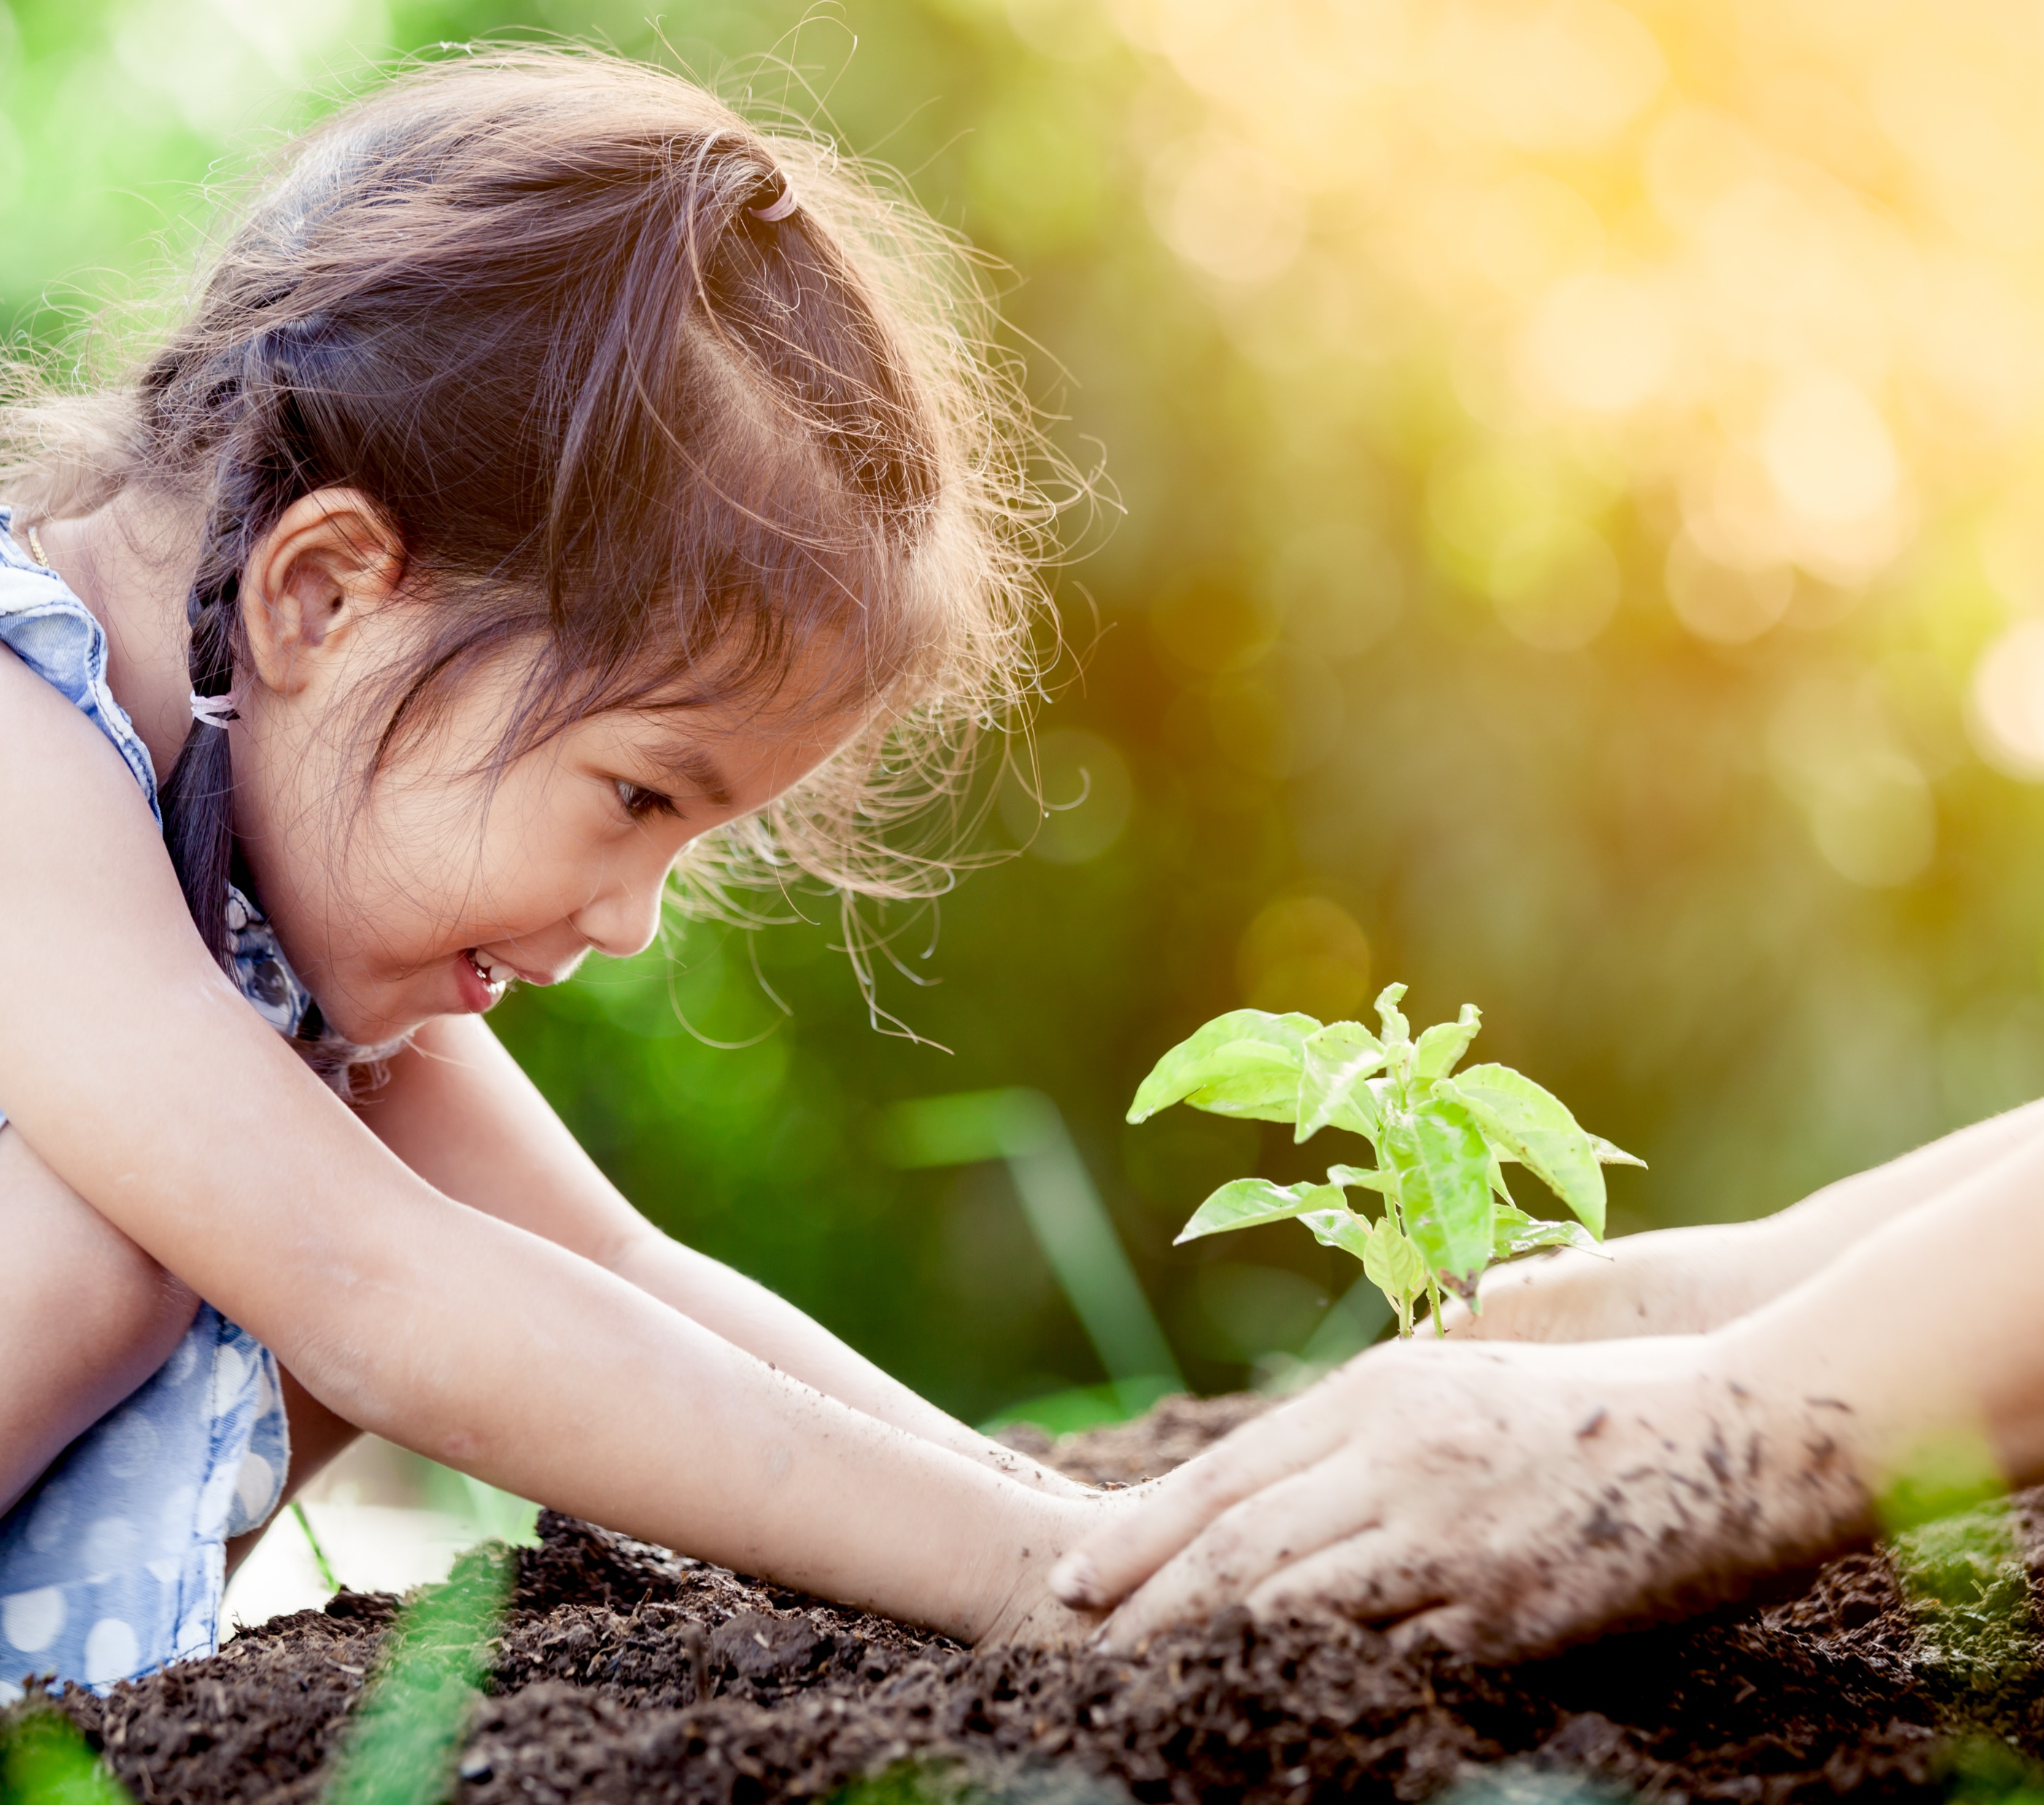
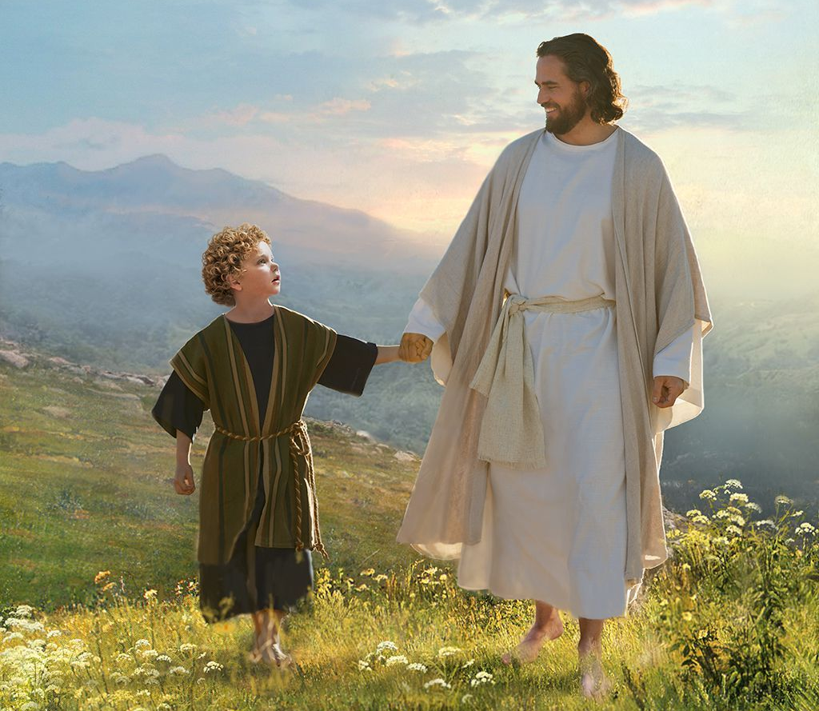
Dejte je do čistého a volného oblečení:
Mít oblečení čisté a upranené bude jedním z prostředků, jak udržet myšlenky čisté a jasné. Nic dráždivého charakteru by se nemělo dotýkat těl dětí, a mělo by se zabránit tomu, aby je jejich oděv jakkoli svazoval. EGW: Christian Temperance and Bible Hygiene strana 14.
Rodičovská bdělost a pomoc
Najděte jim práci:
Dopřejte svým dětem fyzickou práci, která vyvolá cvičení nervů a svalů. Únava doprovázející takovou práci zmenší jejich sklon oddávat se zlozvykům.—Testimonies for the Church svazek 2 strany 348, 349.
Lenost nebude příznivá pro fyzické, duševní ani morální zdraví... Leností nejen oslabuje mravní síla a vzrůstá pud vášně, ale satanovi andělé se zmocňují celé pevnosti mysli a nutí svědomí, aby se poddalo odporné vášni. Měli bychom své děti učit návykům trpělivé píle. EGW: An Appeal to Mothers strany 18, 19.
Enseñadles que si se arrepienten Dios los acepta:
Měli byste svým dětem předkládat povzbuzení, aby milosrdný Bůh přijal opravdové pokání srdce a požehnal jejich úsilí očistit se od veškeré poskvrny těla a ducha... Jestliže v pokoře prosí Boha o čistotu myšlení a vytříbenou a posvěcenou představivost, vyslyší je a vyhoví jejich pros-bám. Bůh je nenechal zahynout ve svých hříších, ale pomůže slabým a bezmocným, pokud se na Něj ve víře obrátí. EGW: An Appeal to Mothers strany 22, 23.

Slide 11


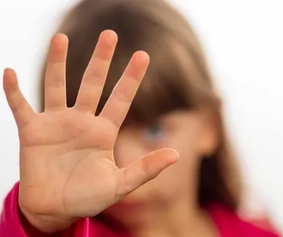

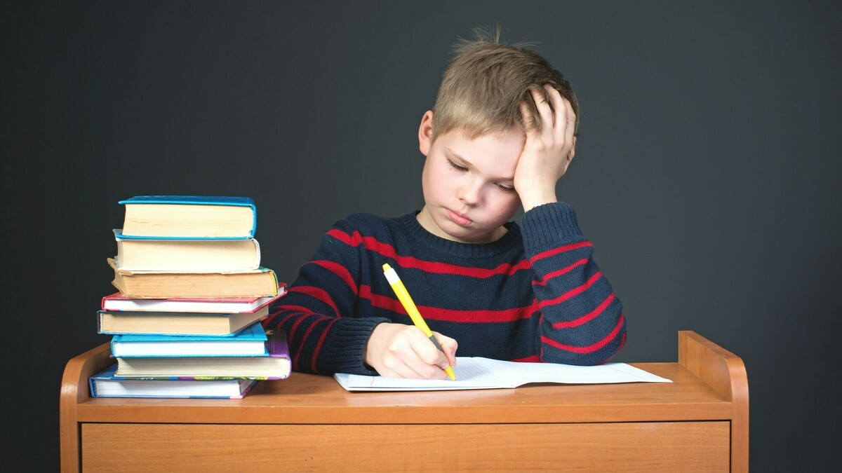

CHCETE ZMĚNIT SVÉ NÁVYKY?
Boj o nápravu
Upřímně čiňte pokání a vynaložte rozhodné úsilí, abyste odolali pokušení a od- mítli zkorumpované samolibosti.
Ovládněte své myšlenky. Nasměrujte je k čistým, svatým a povznášejícím téma-tům. Jedině moc Boží milosti může vykonat toto nanejvýš žádoucí dílo.
Podřizuje vášně a náklonnosti rozumu. Kroťte své myšlenky, čtení a slova. Vyhněte se čtení a vidění věcí, které by naznačovaly nečisté myšlenky.
Kultivujte své morální a intelektuální schopnosti.
Zavřete oči, abyste neviděli nebo se neučili zlu.
Vyhněte se nečinnosti spojené s nadměrným studiem.
Neváhejte. Satan říká mladým, že je ještě dost času, aby se mohli oddávat hříchu a neřesti a už nikdy; ale ten jediný požitek jim otráví celý život... Nechť je k nebi pozvednuto opravdové, upřímné volání mladých: "Jakým způsobem mladý muž očistí svou cestu?" A... odpověď: "Tím, že na to dbáš podle slova svého."— EGW: Testimonies for the Church svazek 2 strany 408, 409.
Důvěřujte Bohu. Jedinou jistotou pro mládež v tomto věku znečištění je dát Bohu svou důvěru. Bez božské pomoci nebudou schopni ovládat lidské vášně a choutky. V Kristu je právě ta potřeb-ná pomoc.— EGW: Testimonies for the Church svazek 2 strana 409.
Čtěte Bibli a modlete se. Četba Božího slova neokouzlí představivost a nezapálí vášně jako fiktivní pohádka, ale zjemní, uklidní, pozvedne a posvětí srdce. Když jsou v nesnázích, když jsou napadeni prudkými pokušeními, mají výsadu modlit se. Jak vznešené privilegium! EGW: An Appeal to Mothers strany 23, 24.

Slide 12

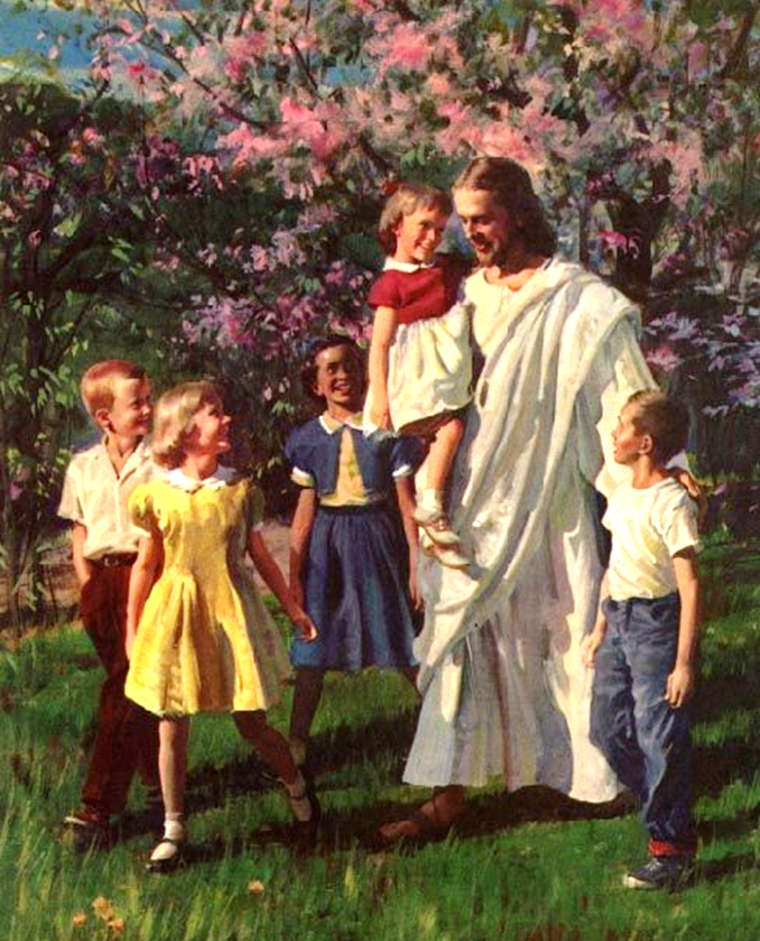
Probuzení duchovních schopností

Slide 13

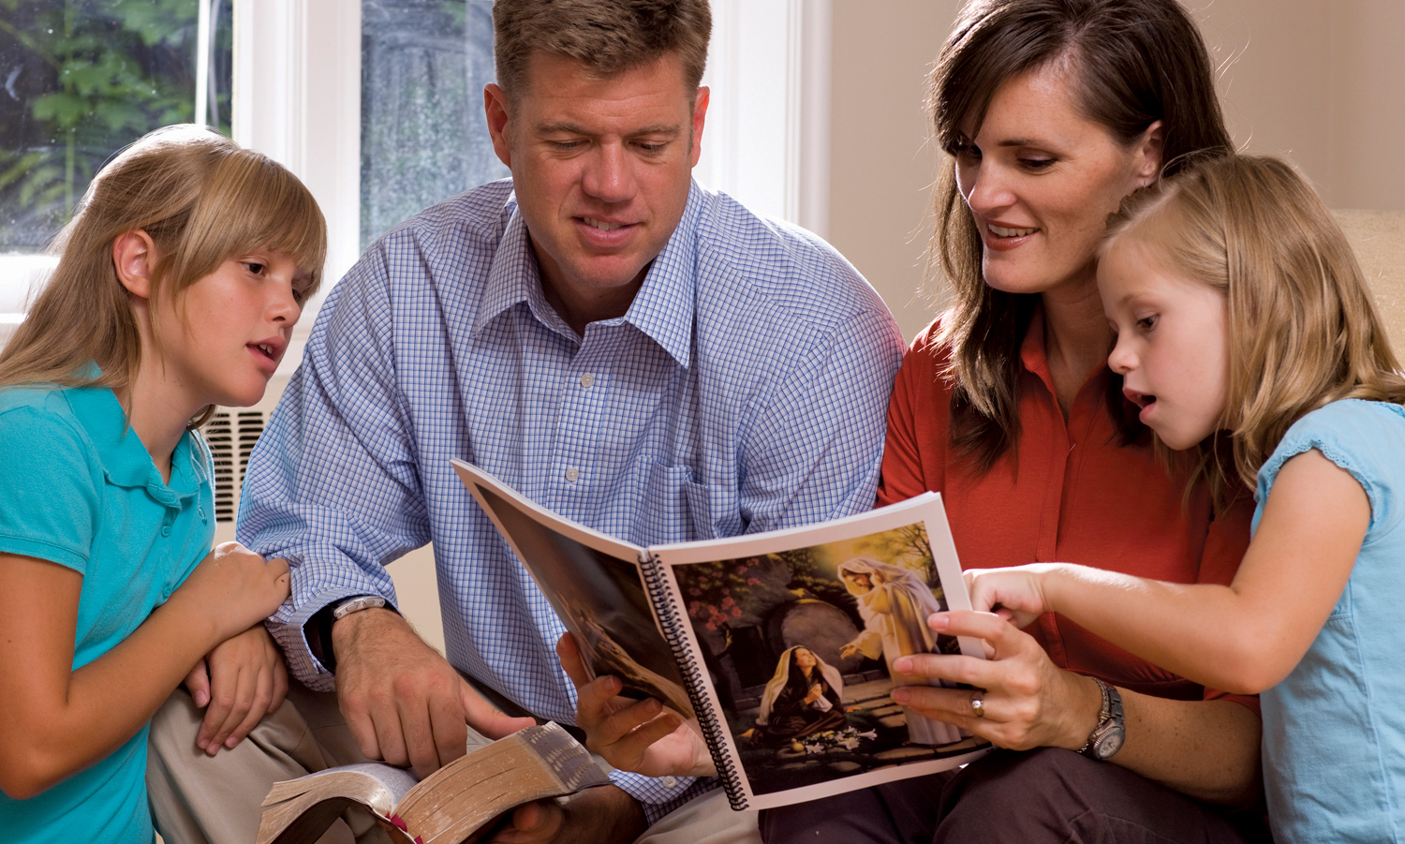

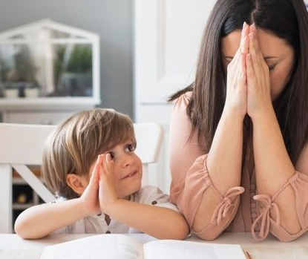
Zatímco se [Satan] snaží dokonat zkázu jejich dětí, nechť si rodiče nelichotí, že ne-existuje žádné zvláštní nebezpečí. Nechť nemyslí a nestarají se o věci tohoto světa, zatímco vyšší, věčné zájmy jejich dětí jsou zanedbávány. The Review and Herald 13. června 1882.
Zodpovědnost za věčné zájmy
Je-li Kristus doma, jestliže Ho matky učinily svým rádcem, budou vy-chovávat své děti od jejich dětství v zásadách pravého náboženství. The Signs of the Times 22. června 1889.
Rodiče, převzali jste zodpovědnost přivádět děti na svět bez jakéhokoli jejich hlasu a jste zodpovědní za životy a duše svých dětí. Svět je fascinuje a láká. Můžete je vzdělávat tak, abyste je posílili proti jeho zhoubnému vlivu. Můžete je vychovávat k tomu, aby nesli životní zodpovědnosti a aby si uvědomovali své závazky vůči Bohu, pravdu a povinnost a to, jak jejich skutky ovlivní jejich budoucí nesmrtelný život.—The Signs of the Times 9. prosince 1875.
Rodiče by neměli dovolit, aby jim cokoli bránilo v tom, aby svým dětem věnovali tolik času, kolik je nezbytné k tomu, aby pochopily, co to znamená poslouchat Pána a plně mu důvěřovat. EGW: Counsels to Parents, Teachers, and Students strana 129.

Slide 14
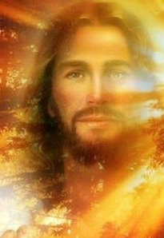
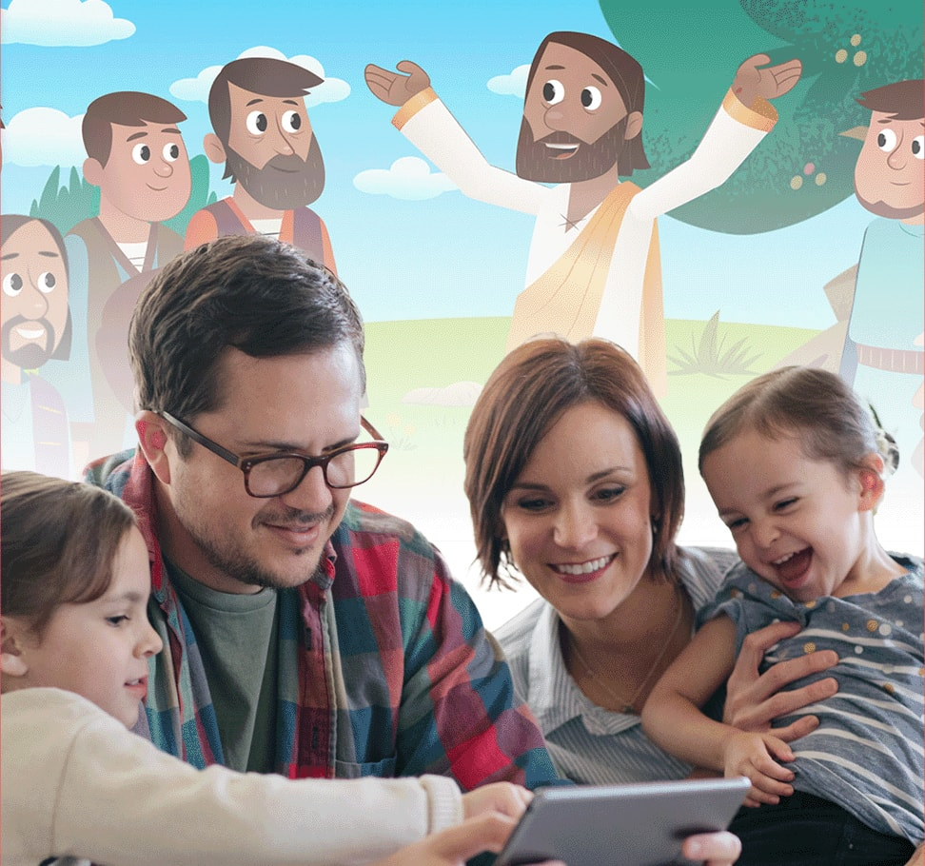

Učiňte svým životním úkolem formovat charakter svých dětí podle božského Vzoru. Pokud někdy mají vnitřní ozdobu, ozdobu mírného a tichého ducha, bude to proto, že jsi je vytrvale vychoval k lásce k učení Božího slova a k tomu, aby usilovali o Ježíšovo schválení nad souhlas světa. The Review and Herald 9. října 1883.
Zodpovědnost za věčné zájmy
Jako Boží pracovníci máme začínat u těch nejbližších. Má začít u nás doma. Není důležitějšího misijního pole než toto. EGW: Ms svazek 19, 1900.
Jak trpělivý umělec studuje, pracuje a formuje plány, aby výsledky své práce byly dokonalejší, tak by rodiče měli dobře strávit čas věnovaný výchově dětí k užitečnému životu a jejich přípravě pro nesmrtelné království. Umělcova práce je malá a nedůležitá ve srovnání s prací rodiče. Jeden se zabývá neživým materiálem, z něhož vytváří formy krásy; ale druhý pojednává o lidské bytosti, jejíž život může být utvářen v dobrém nebo zlém, aby lidstvu žehnal nebo ho proklínal; vyjít do temnoty nebo žít navždy v budoucím bezhříšném světě. Pacific Health Journal květen 1890.

Slide 15
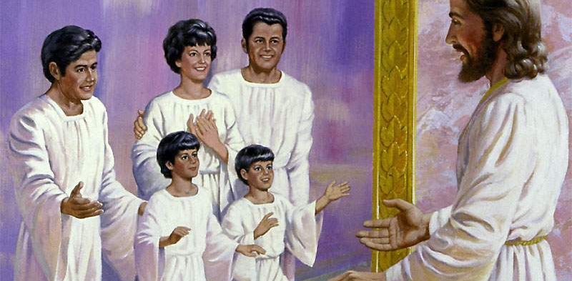

On [Bůh] je miluje [děti] a vyzývá vás, abyste s Ním spolupracovali a učili je formovat do-konalý charakter. Pán vyžaduje dokonalost od své vykoupené rodiny. Očekává od nás dokonalost, kterou Kristus zjevil ve svém lidství. EGW: Manusript strana 19, 1900.
Zodpovědnost za věčné zájmy
Rodiče... Modlete se mnohem víc, než děláte. S láskou a něhou učte své děti, aby přicházely k Bohu jako jejich nebeský Otec. Svým pří-kladem je nauč sebeovládání a vstřícnosti. Řekni jim, že Kristus nežil proto, aby se zalíbil sám sobě… Když se chopíte díla pomáhat svým dětem sloužit Bohu, přijdou ty nejprovokativnější zkoušky; Ale ne-ztrácej svou moc. Přimkněte se k Ježíši. Říká: “Ať se chopí mé záštity a uzavře sed mnou pokoj, ať se mnou uzavře pokoj.” Izajáš 27,5. Vzniknou potíže; setkáte se s překážkami; ale neustále hleděte na Ježíše. Když nastane naléhavá situace, ptej se: Pane, co mám teď dělat? Odmítnete-li se trápit nebo nadávat, Pán vám ukáže cestu. Pomůže vám používat talent řeči tak, aby v domově zavládl pokoj a láska. Budete-li postupovat důsledně, můžete být evangelisty v rodině, služebníky milosti pro své děti. EGW: Counsels to Parents, Teachers, and Students strany 156, 157.

Slide 16


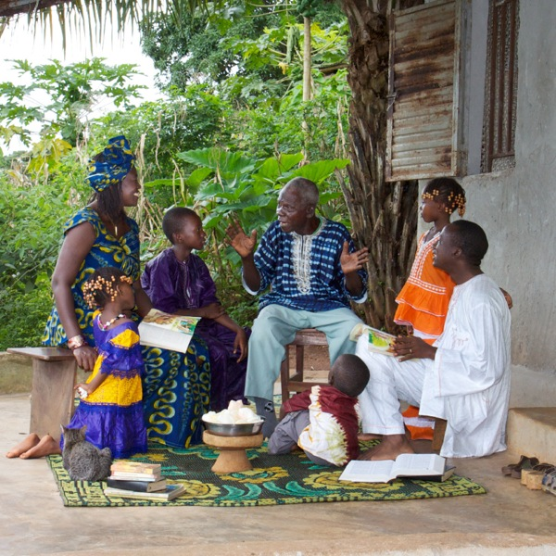
Rodiče mají mít na paměti, že jsou pro své děti na místě Božím, aby povzbuzovali každou správnou zásadu a potlačovali každou špatnou myšlenku.—Letter 104, 1897.
Poznání Božího charakteru a našich závazků vůči Němu by nemělo být považováno za záležitost s podružnými důsledky. Náboženství Bible je jedinou ochranou pro mladé.— EGW: Testimonies for the Church svazek 5 strana 24
Každý domov je chrámem
Považujte rodinnou instituci za školu, která se připravuje na výkon náboženských povinností. Vaše děti mají působit v církvi a každá síla mysli, každá fyzická schopnost má být udržována silná a činorodá pro službu Kristu. EGW: Manuscript strana 12, 1898
Domov je třeba považovat za posvátné místo... Každé slovo by mělo být střeženo, neboť jsme odpovědni Bohu, abychom ve svém životě co nejvíce zastupovali Kristův charakter.—EGW: Manuscript strana 140, 1897.
Nevíme, na jaké místo budout naše děti povolány, aby tam sloužily. Možná, že stráví svůj život v rodinném kruhu, možná, že budou celý život pracovat v některém povolání anebo půjdou jako učitelé evangelia do pohanských zemí, všechny jsou stejně povolány k tomu, aby byly misionáři Božími a při-nesly světu milost. Proto mají dostat takové vychování, jež jim pomůže, aby mohly po boku Kristově vykonávat nezištnou službu. EGW: Proroci a králové strana 161.
Budou-li poučeni, aby se spoléhali na božskou pomoc ve svých těžkostech a nebezpečích, nebude jim chybět moc potlačovat vášně a zadržovat vnitřní pokušení konat zlo.… Ti, kdo jsou takto obdařeni, se stanou morálně a intelektuálně silnými a budou mít jasnější názory a lepší úsudek i v časných záležitostech..—The Health Reformer 1.listopadu 1878.

Slide 17

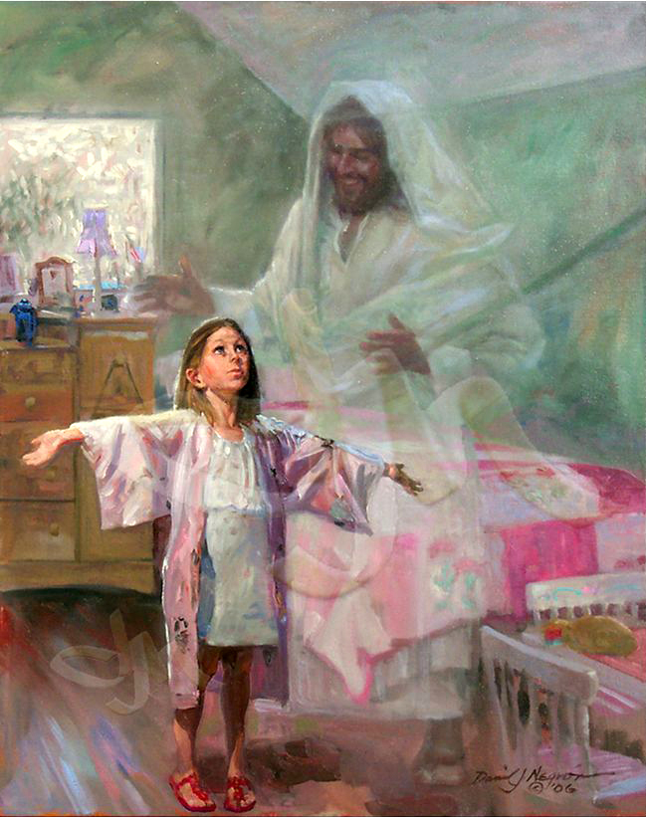

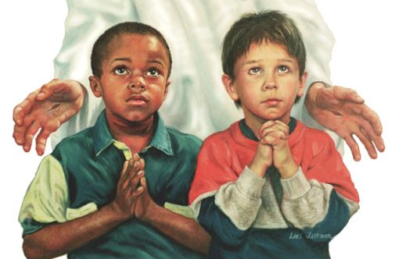
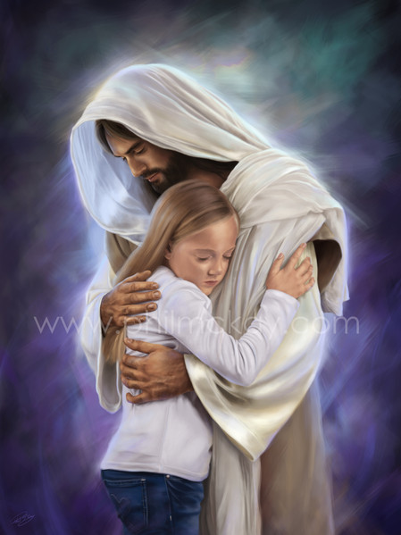
V JAKÉM VĚKU ZAČÍT VÉST DĚTI K JEŽÍŠI?
Bůh chce, aby každé dítě v útlém věku bylo Jeho dítětem, aby bylo přijato do Jeho rodiny. I když jsou mladí, mohou být členy domácnosti víry a mohou mít nanejvýš drahocennou zkušenost. Mohou mít srdce, které je něžné a připravené přijímat vnuknutí, která budou trvalá. Mohou mít srdce natažená důvěrou a láskou k Ježíši a žít pro Spasitele.—EGW: Counsels to Parents, Teachers, and Students, 169.
Vedení malých dětí ke Kristu
ČEMU JE MŮŽETE NAUČIT?
Bůh je láska: To, že Bůh je láska, se má učit v každé lekci. The Review and Herald 6. června 1899.
Otcové a matky by měli učit děti a mládež Ježíšově lásce. Nechť první dítě je od Krista.—The Review and Herald 9. října 1900.
Jméno Ježíš: Jedním z prvních zvuků, který by měl upoutat jejich pozornost, je jméno Ježíš, a v nejranějším věku by měli být vedeni k modlitbě. Jejich mysl by měla být naplněna příběhy o životě Páně a měla by se podporovat jejich představi-vost v zobrazování slávy budoucího světa.—The Review and Herald 18. února 1895.

Slide 18
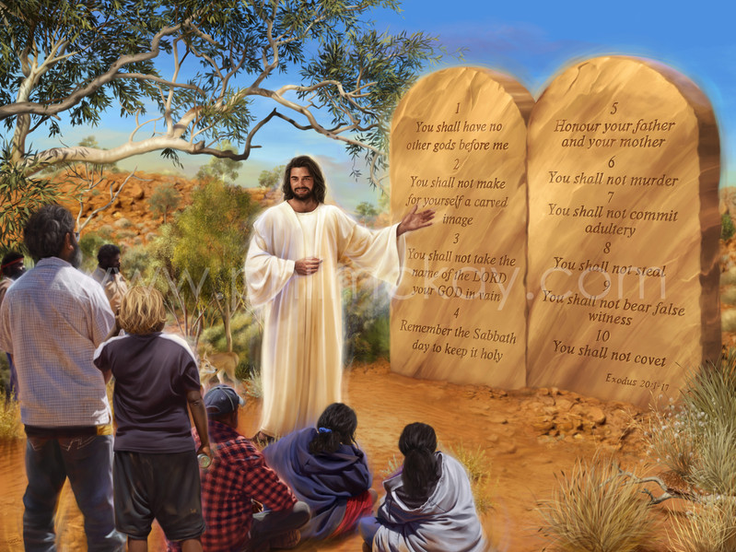
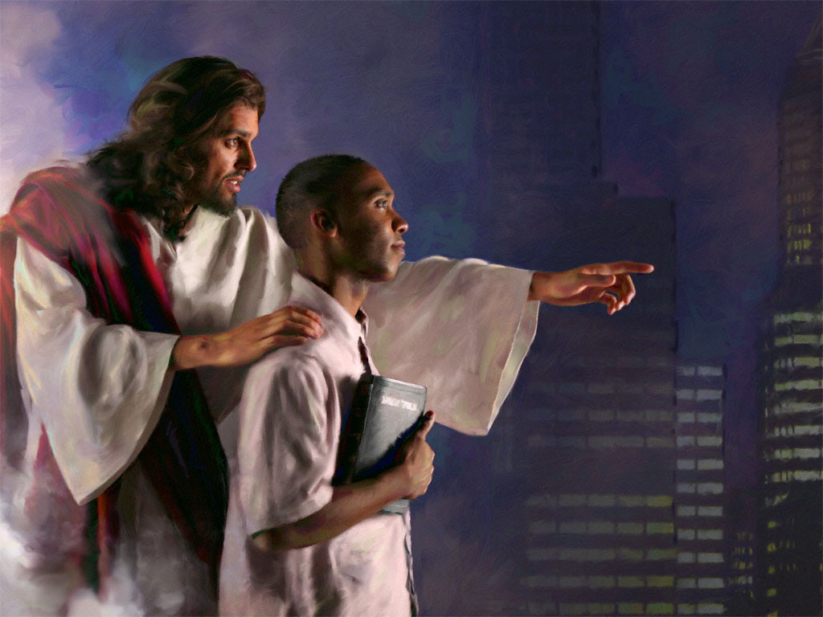
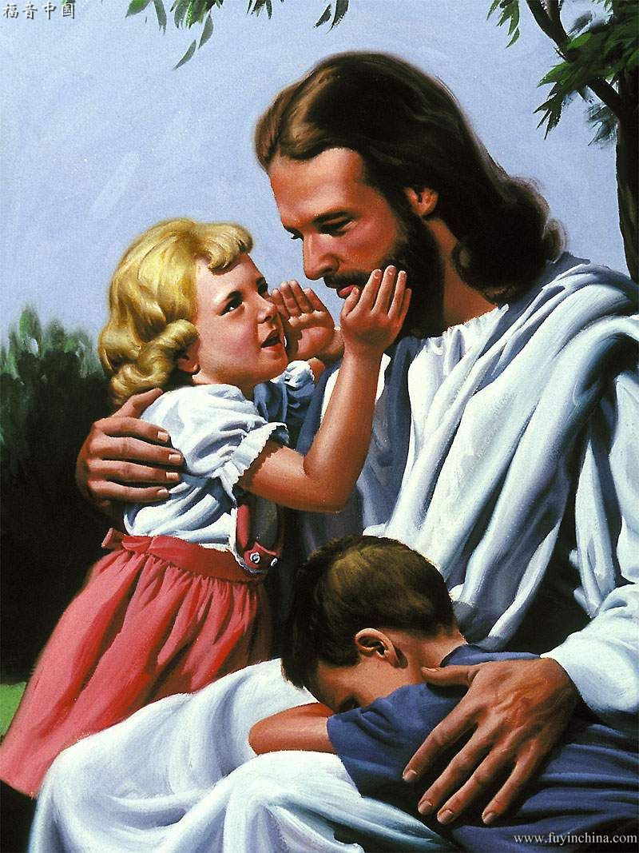
Poslušnost Bohu: Neměli bychom učit naše děti tomu, že ochotná poslušnost vůli Boží dokazuje, že ti, co se prohlašují za křesťany, jsou skutečně křesťany? Pán myslí vážně každé slovo, které říká.—EGW: Manuscript strana 64, 1899.
Vedení malých dětí ke Kristu
Boží zákon: Máme světu v jasných a zře-telných rysech předkládat potřebu posluš-nosti Jeho zákona. Velké reformační hnutí musí začít doma. Poslušnost Božímu záko-nu je velkým podnětem k pracovitosti, hospodárnosti, pravdivosti a spravedli-vému jednání mezi člověkem a člově-kem.—EGW: Letter strana 74, 1900.
Osobní náboženství: Děti ve věku osmi, deseti nebo dva-nácti let jsou dost staré na to, aby se jim dalo promluvit na téma osobního náboženství. Neučte své děti s odkazem na nějaké budoucí období, kdy budou dost staré na to, aby činily pokání a věřily pravdě. Jsou-li k tomu řádně poučen, mohou mít malé děti správný názor na svůj stav hříšníků a na cestu spasení skrze Krista. EGW: Testimonies for the Church svazek 1 strana 400.

Slide 19
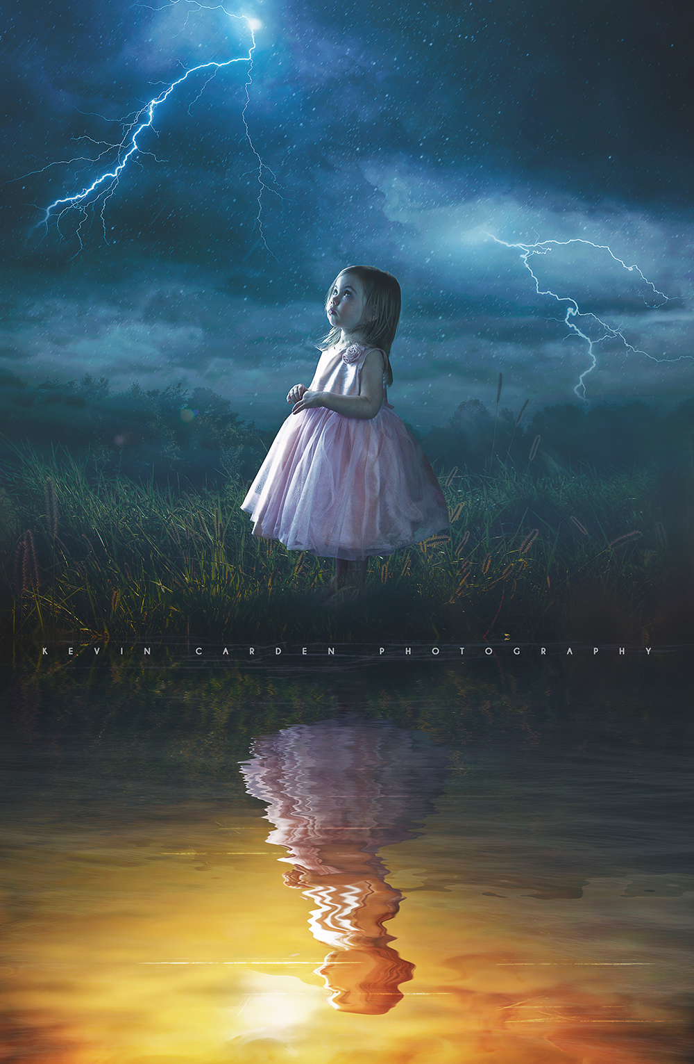
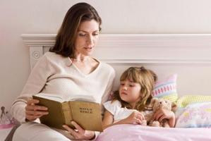
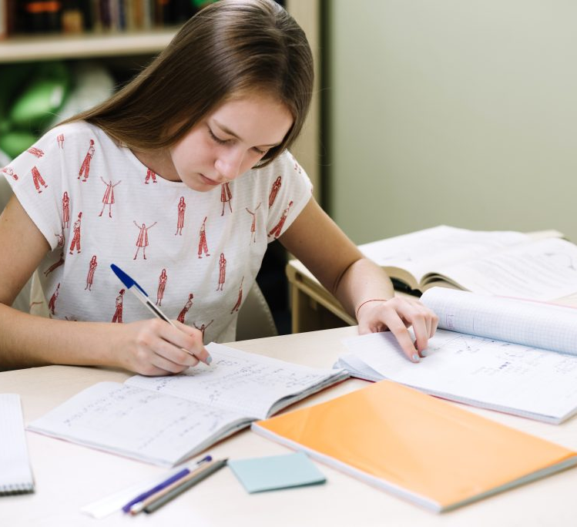
Aby byly posíleny pro budoucí zkoušky: Věřící rodiče, vaše děti budou muset bojovat rozhodující bitvy pro Pána v den konfliktu; a zatímco vyhrávají vítězství pro Knížete pokoje, mohou získávat triumfy pro sebe. Ale pokud nebyli vychováni v bázni Boží; nemají-li žádné poznání Krista, žádné spojení s nebem, nebudou mít žádnou morální moc a poddají se pozemským potentátům. The Review and Herald 23.dubna 1889.
Vedení malých dětí ke Kristu
Náboženství vám pomáhá při studiu a práci: Náboženství pomáhá dětem lépe studovat a konat věrnější práci. Dvanáctiletá dívka vyprávěla jednoduchým způ-sobem důkaz, že je křesťanka. "Nerada jsem se učila, raději jsem si hrála. Ve škole jsem zahálela a často jsem zmeškala vyučování. Nyní se dobře učím každý před-mět, abych potěšil Boha. Dřív jsem ve škole byla zlomyslná, když se na mě učitelé nedívali a dělala si legraci, aby se na mě děti dívaly. Nyní si přeji potěšit Boha tím, že se budu chovat slušně a dodržovat školní zákony. Doma jsem byla sobecká, ne-rada jsem vyřizovala pochůzky a byla jsem mrzutá, když mi maminka volala ze hry, abych jí pomohla v práci. Teď je pro mě opravdovou radostí jakkoliv jí pomáhat a ukázat, že ji miluji.“ EGW: Counsels on Sabbath School Work strana 79.

Slide 20


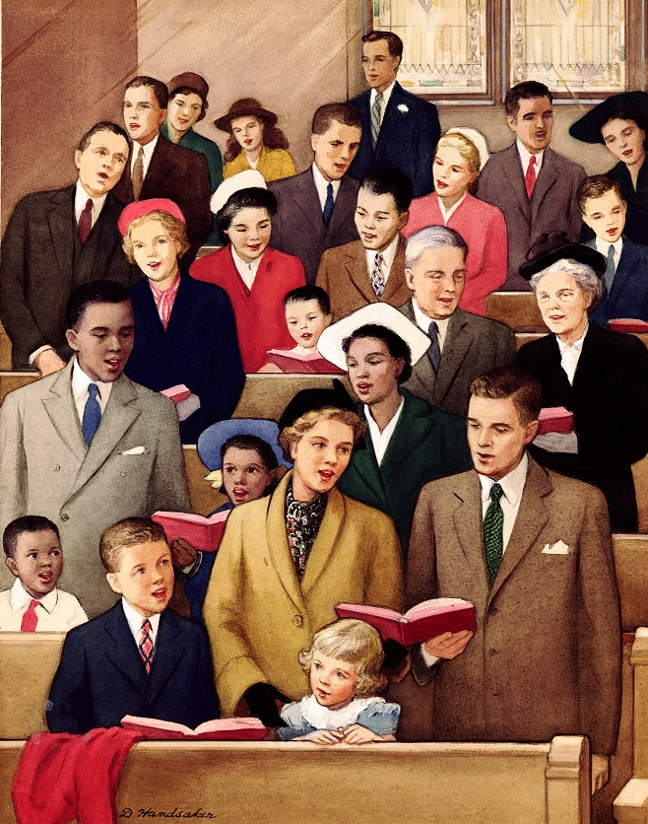
ČEMU MÁME UČIT SVÉ DĚTI, ABY SE STALY ČLENY CÍRKVE?
O Ježíši, jeho životě a službě.
Že poznání Boha je věčný život.
Denně prosit o odpuštění za chyby, kterých se dopustili, a jak jim Ježíš odpustí.
Základy naší víry a důvody, proč jsme adventisty sedmého dne.
Že jsme povoláni být zvláštním lidem, svatým národem, odděleným a odlišným od všech ostatních národů na tváři země.
Duchovní věci, vyučované krátce, ale často opakované, a ne s dlouhými proslovy, které je unaví.
Cestě spravedlnosti, zvláště v časných nočních hodinách.
Zaslíbením velkého Učitele. Duch svatý povede děti, objeví jim poklady a krásy Slova.
Co znamená být Božím dítětem a odevzdat svou vůli v poslušnosti Jemu. Duchovní lekce z domácích prací. Například tím, že zametáte místnost, se můžete naučit, jak Pán očišťuje srdce.
Že jsou dětmi Božími, i když dosud nebyli pokřtěni.
Že když jdou do sboru, není tak důležité, aby se představili v pěkných šatech, jako aby předstoupily před Boha s čistýma rukama a čistým srdcem.
Příprava na členství v církvi

Slide 21

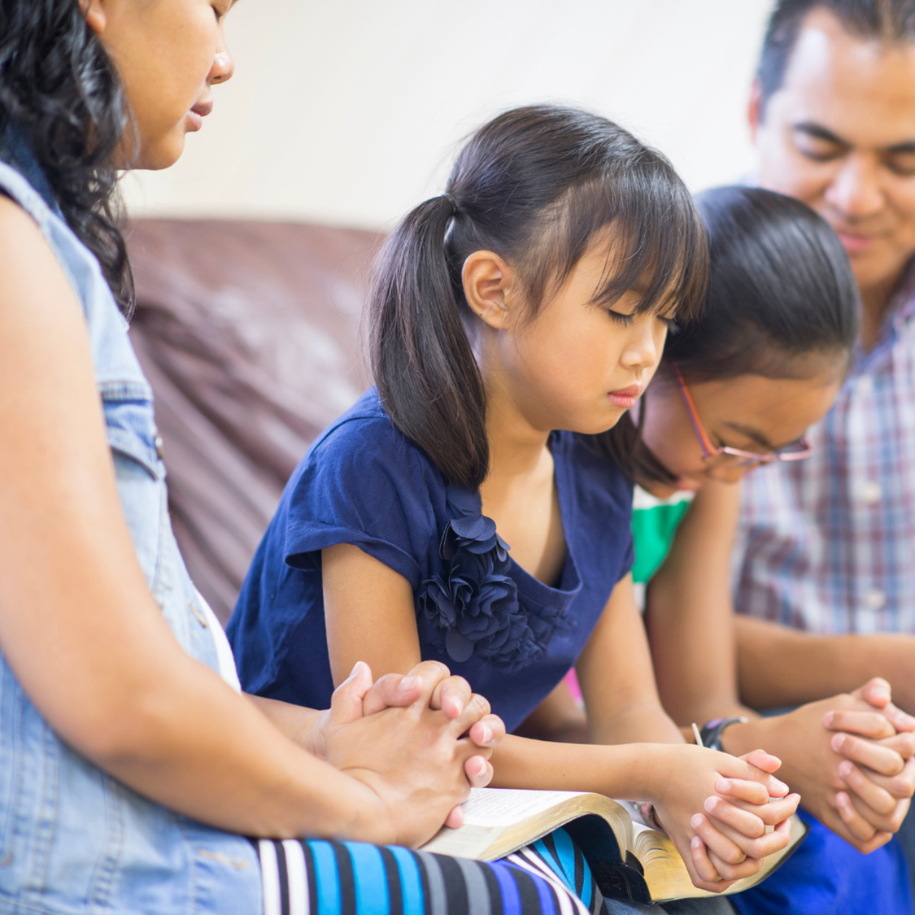
Udržování náboženské zkušenosti

Slide 22

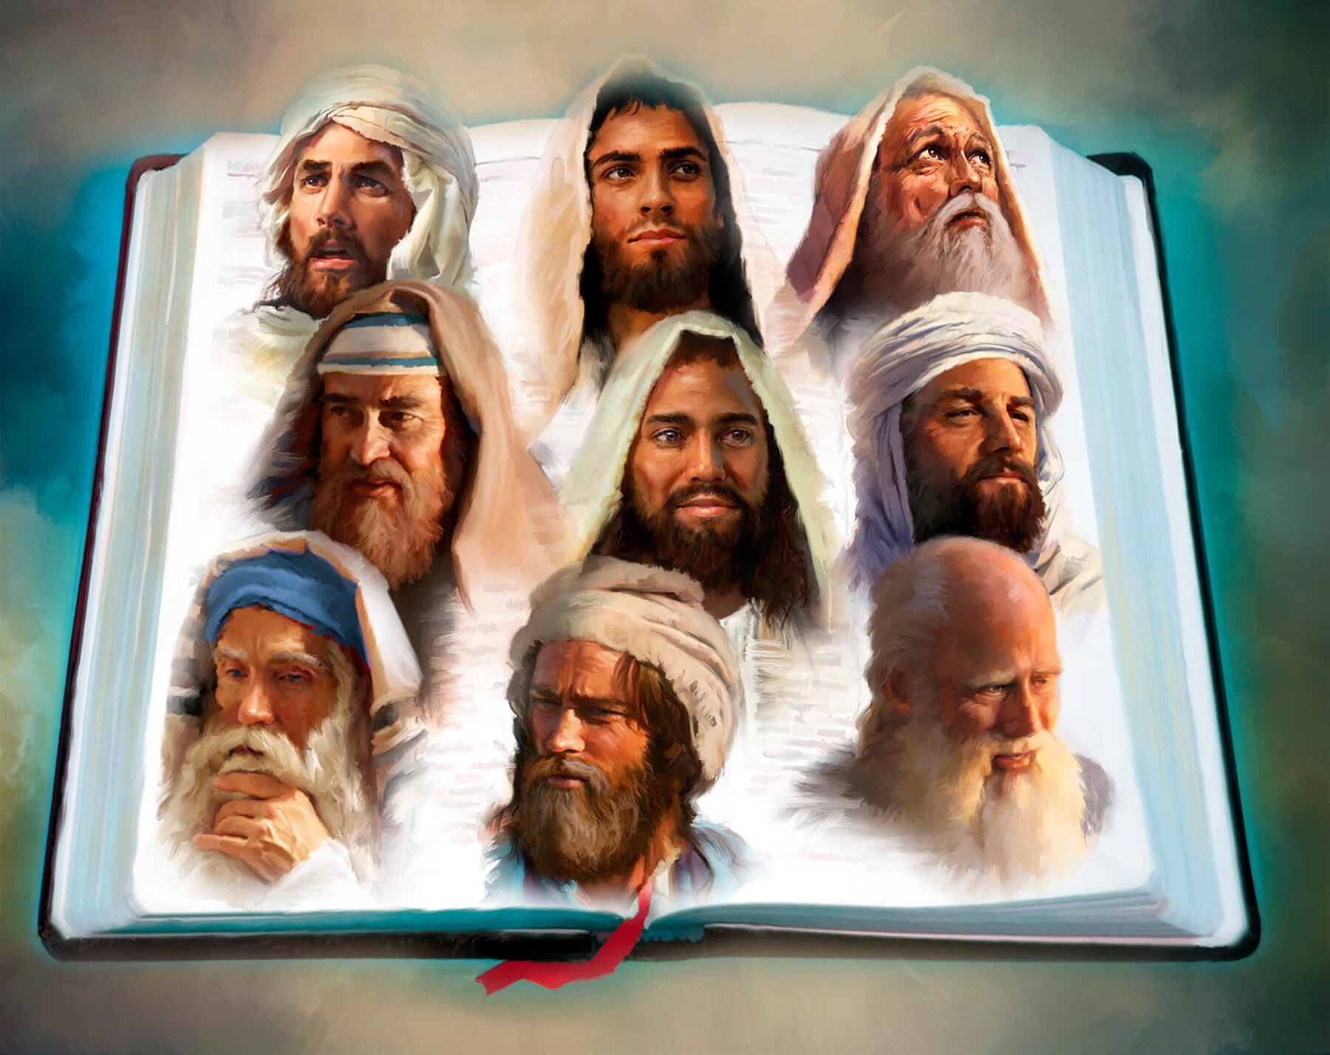
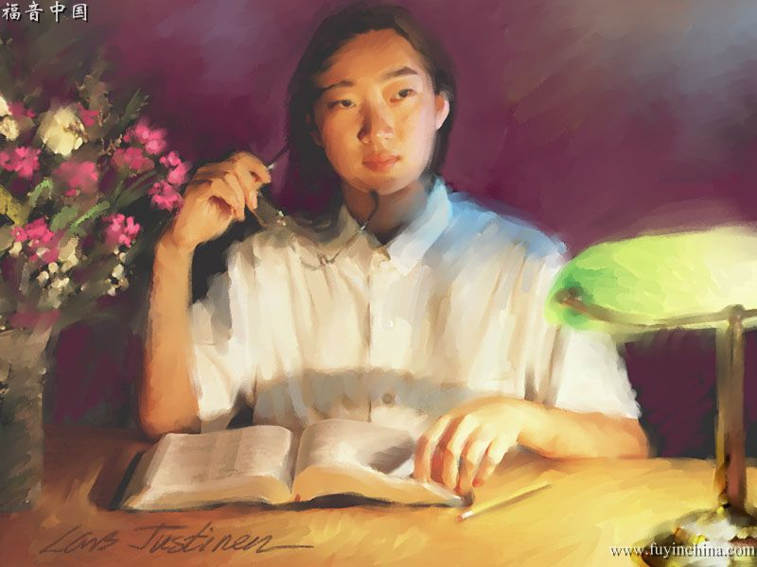
Bible je všestranná kniha: Díky šíři témat a stylů může Bible zaujmout každou mysl a zapůsobit na každé srdce. Na jejích stránkách jsou zaznamenány nejstarší dějiny, pravdivé životopisy, zásady, kterým se lidská moudrost nikdy nevyrovná. řízení státu i pravidla vedení domácnosti—zásady, kterým se lidská moudrost nikdy nevyrovná. Bible obsahuje nejhlubší filozofii i krásnou a povznášející poezii. Biblické spisy tak převyšují svou hodnotou všechna literární díla všech spisovatelů… Vnímáme-li kaž-dou část Písma v souvislosti s ústředním námětem celé Bible, dostává najednou nový a hlubší význam. I v těch nejjednodušeji podaných pravdách jsou obsaženy principy, které se týkají nebes a zahrnují věčnost.—EGW: Výchova strana 75.
Požehnání z čtení Bible: Naše duchovní síla se zvětšuje. Rosteme v milosti a v poznání pravdy. Návyky sebeovládání jsou tvořeny a posilovány. Tyto neduhy... zmizí. EGW: Counsels to Parents, Teachers, and Students strana 207.
Bible je měřítkem spravedlnosti: Svatý Izraele nám dal poznat stanovy a zákony, kte-ré mají řídit všechny lidské inteligence. Tato přikázání, která byla prohlášena za "sva-tá, spravedlivá a dobrá", mají tvořit měřítko jednání v rodině. The Review and Herald 13. listopadu 1888.
Bible doma
Bible posiluje intelekt: Kdyby se více četla Bible, kdyby její pravdy byly lépe pochopeny, byli bychom mnohem osvícenějšími a inteligentnějšími lidmi. Zkoumáním Bible se její energie předává duši. Zkoumáním stránek Bible se její energie předává do duše. EGW: Christian Temperance and Bible Hygiene strana 126.
Bible je základem prosperity: [Bible] vysvětluje zásady, jež jsou úhelným kamenem zdaru národa— zásady, bez nichž nemůže být nikdo světu užitečný, bez nemůže dosáhnout štěstí a cti, v tomto pozemském světě a ani si nemůže zajistit příští, věčný život. EGW: Patriarchové a Proroci strana 449.

Slide 23
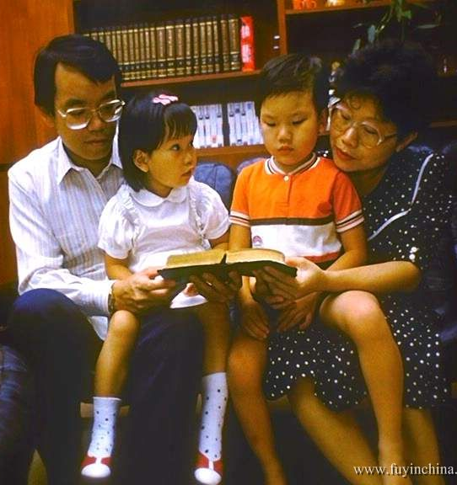
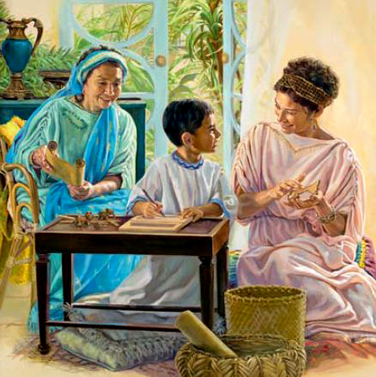
Nezanedbávejte studium Bible: Mladé mysli selhávají v dosažení svého nejušlechtilejšího vývoje, když zanedbávají nejvyšší zdroj moudrosti – Slovo Boží. EGW: Counsels to Parents, Teachers, and Students strana 138.
Domácí učebnice: Rodiče, chcete-li vychovávat své děti, aby sloužily Bohu a činily dobro ve světě, udělejte z Bible svou učebnici. Odhaluje nástrahy Satana. Je to velký výtah rasy, pokořovatel a napravovatel morálních zel, detektor, který nám umožňuje rozlišovat mezi pravdou a lží.
Bible doma
Studujte Bibli pilně a systematicky: Je nemožné odhadnout dobré výsledky jedné nebo pouhé půlhodině denně,věnované radostným způsobem společenému čtení Božího Slova. The Review and Herald 9. října 1883.
Znalost písem je zárukou: Timoteus znal od dětství Písmo; a toto poznání pro něj bylo ochra-nou před zlými vlivy, které ho obklopovaly, a pokušením dát přednost potěšení a sobeckému uspokojení před povinností. Takovou ochranu potřebují všechny naše děti a mělo by být sou-částí práce rodičů a Kristových vyslanců, aby dohlíželi na to, aby děti byly náležitě poučeny o Božím slově.— EGW: Testimonies for the Church svazek 4 strana 398.
Učení se nazpaměť a studium sobotní školy: Rodiče, vyhraďte si každý den trochu času na stu-dium lekce sabatní školy se svými dětmi… Z takového studia budou mít prospěch rodiče i děti. Nechť jsou důležitější pasáže Písma spojené s lekcí uloženy v paměti, ne jako úkol, ale jako výsada. I když je paměť zpočátku slabá, cvičením získá sílu, takže po čase budete mít radost z toho, že si takto uchováváte slova pravdy. A tento zvyk se ukáže jako nejcennější pomoc pro duchovní růst. EGW: Counsels to Parents, Teachers, and Students strany 137, 138.

Slide 24
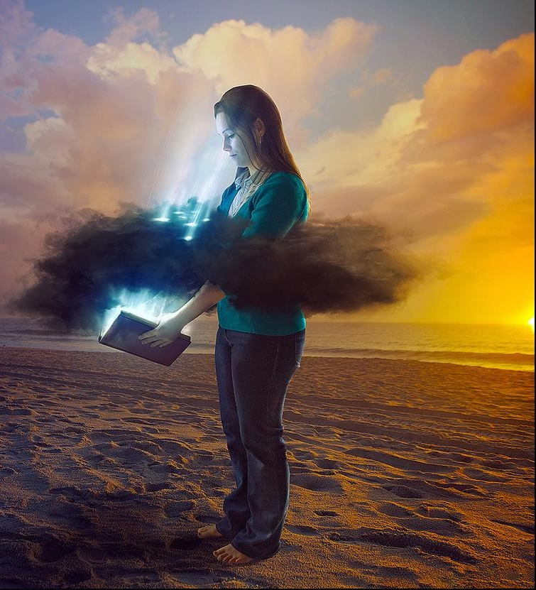
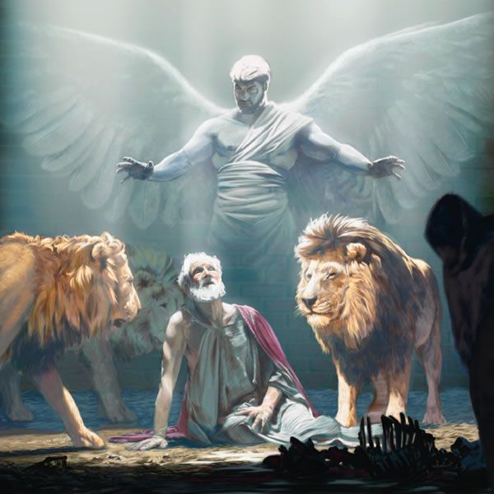
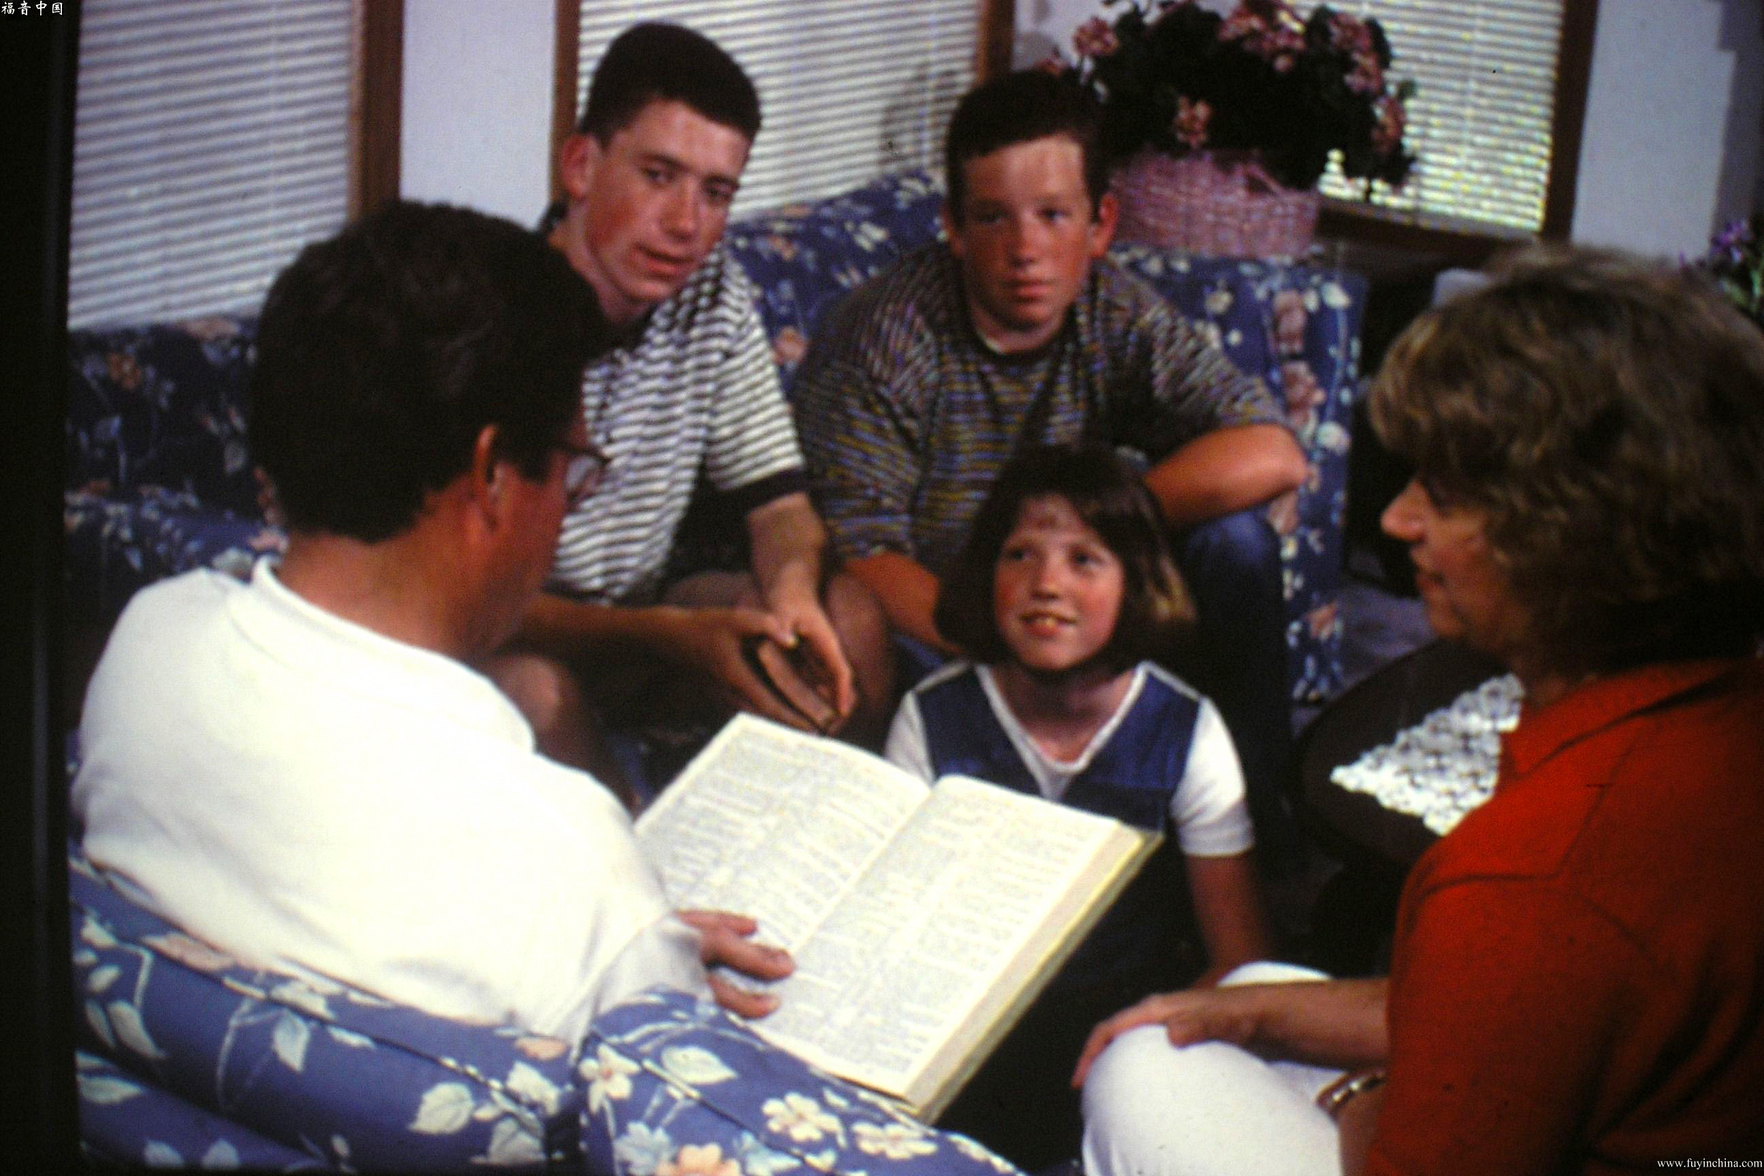
Bible je nejlepší rádce: Dejte Slovu jeho čestné postavení jako průvodce v domově. Nechť je považováno za Rádce ve všech nesnázích a měřítkem každé práce. EGW: Letter strana 107, 1898.
Používejte jednoduché metody a objektivní lekce: Tyto jednodu-ché příběhy jasně vysvětlují velké zásady Božího zákona… Pou-žívání názorných pomůcek, tabulí, map a obrázků pomůže nejen při vysvětlování, ale hlavně k lepšímu zapamatování. Rodiče a učitelé by se měli neustále snažit vylepšovat své metody výuky. Zapojme do učení dští z Bible všechnu svou snahu, nejlepší me-tody a nejhorlivější úsilí. EGW: Výchova strana 110.
Bible doma
Bible je průvodce: Chcete-li vychovávat své děti v péči a napomínání Páně, musíte učinit Bibli vaším průvodcem. Nechť jsou jim Kristův život a charak-ter představeny jako vzor k napodobování.. Pokud se mýlí, přečtěte jim, co Pán řekl o podobných hříších. V této práci je zapotřebí neustálé péče a usi-lovnosti. Jedna špatná vlastnost, kterou tolerují rodiče, kterou učitelé ne-korigují, může způsobit, že se celá postava zdeformuje a vyvede z rovno-váhy. Učte děti, že musí mít nové srdce; že je třeba vytvářet nové chutě, inspirovat nové motivy. Musí mít pomoc od Krista; musí se obeznámit s Božím charakterem, jak je zjeven v Jeho Slově. The Signs of the Times 25. května 1882.

Slide 25

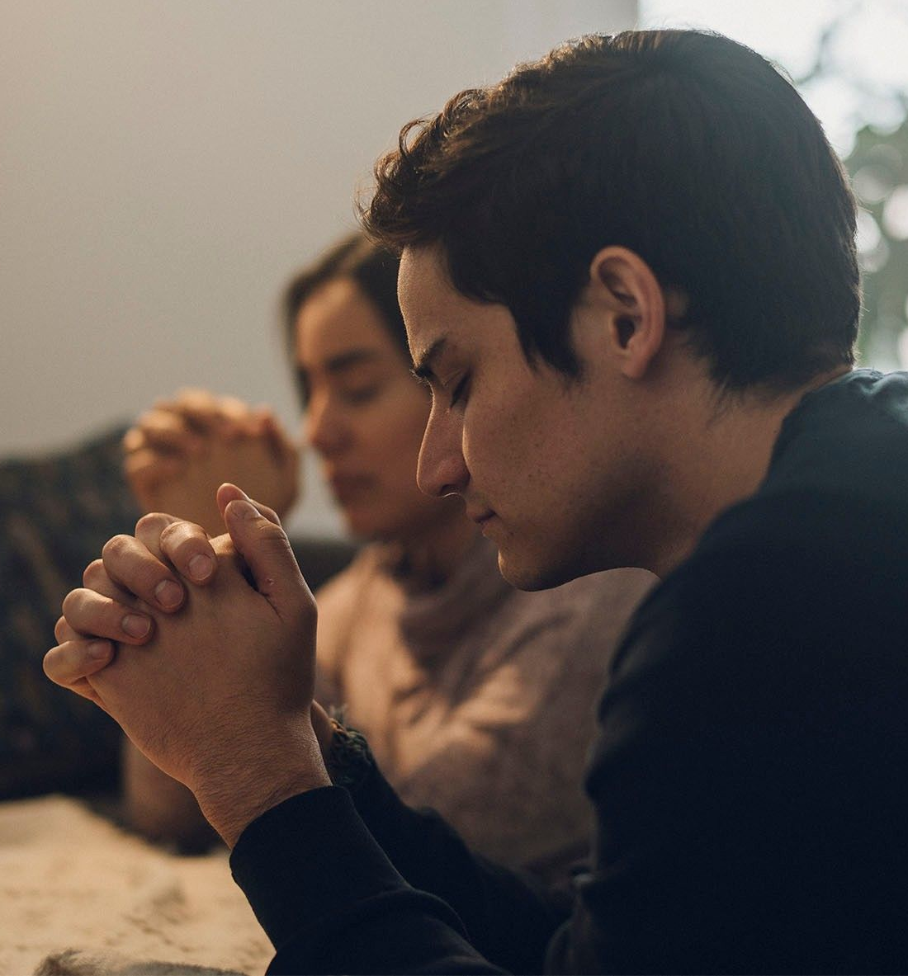

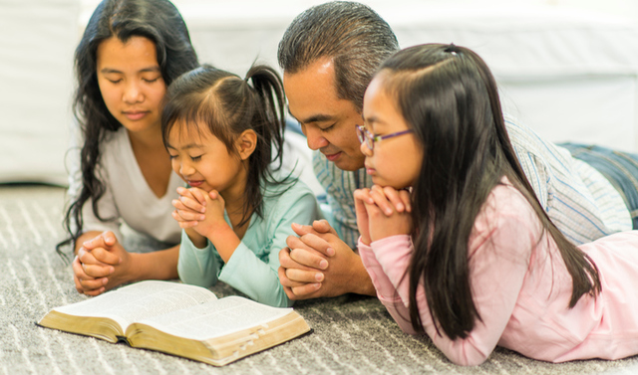
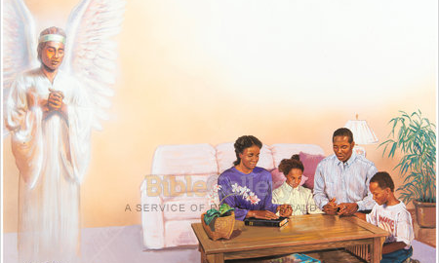
Otcové, matky, potřebujete hledat Boha ráno a večer u rodinného oltáře, abyste se naučili, jak učit své děti moudře, něžně a láskyplně. The Review and Herald 27. června 1899.
Síla modlitby
Večer a ráno se připojte ke svým dětem v uctívání Boha, čtěte Jeho Slovo a zpí-vejte k Jeho chvále. Učte je opakovat Boží zákon. EGW: Evangelism, 499.
Měli bychom je učit, aby respektovali hodinu modlitby; Mělo by se od nich vyža-dovat, aby ráno vstávali, aby byli přítomni při rodinné bohoslužbě. EGW: Testimonios for the Church svazek 5 strana 424.
Otcové a matky by měli často pozvednout svá srdce k Bohu v pokorné prosbě za sebe a za své děti. Otec – jako kněz rodiny - měl by pokládat svou ranní a večerní oběť nas oltář Boží a jeho žena a děti by se měly společně pomodlit a vzdát Bohu díky. V takové domácnosti bude Ježíš rád prodlévat. EGW: Patriarchové a Proroci strana 98.
Před odchodem z domu do práce by měla být svolána celá rodina; a otec, nebo matka v otcově nepřítomnosti, by měla vroucně prosit Boha, aby je zachoval po celý den. Přicházejte v pokoře, se srdcem plným něhy a s vědomím pokušení a nebezpečí, která před vámi a vašimi dětmi stojí; vírou je připoutat k oltáři a vy-prošovat za ně péči Páně. Sloužící andělé budou střežit děti, které jsou takto zasvěceny Bohu. EGW: Testimonies for the Church svazek 1 strany 397, 398.

Slide 26




Nemáte se modlit příležitostně, a když máte vykonat velký pracovní den, zanedbávat ji. Tímto způsobem vedete své děti k tomu, aby se na modlitbu dívaly jako na něco, co nemá žádný zvláštní význam. EGW: Maanuscript strana 12, 1898.
Síla modlitby
Svým vlastním příkladem učte své děti modlit se jasným a zřetelným hlasem. Naučte je, aby zvedali hlavu ze židle a nikdy si nezakrývali tváře rukama. EGW: Manuscript strana 12, 1898.
Při společných bohoslužbách je zpěv projevem úcty ke Stvořiteli stejně jako modlitba. Mnohé písně jsou vlastně modlitbami. Když povedeme děti k tomu, aby si to uvědomily, budou více přemýšlet o významu slov, která zpívají, a budou je pak lépe vnímat.—EGW: Výchova strana 100.
Ze společné modlitby v rodině, s dětmi a za ně a za ně máme velkou sílu a požehnání. Když se mé děti dopustily něčeho špatného a já jsem s nimi laskavě mluvil a pak jsem se s nimi modlil, nikdy jsem nepovažoval za nutné je potom trestat. Jejich srdce se rozplývala v něžnosti před Duchem svatým, který přišel jako odpověď na modlitbu. EGW: Manuscript strana 47, 1908.
Pán Ježíš čerpal během svého pozemského života moudrost a sílu hodin strávených na modlitbách. Mladí lidé by se měli řídit Jeho příkladem. Ráno i večer by si měli najít tichou chvilku pro setkání se svým nebeským Otcem. EGW: Výchova strana 153.
Modlitby křesťanských matek nejsou ignorovány Otcem všech, který poslal svého Syna na zem, aby vykoupil lid pro sebe. On neodvrátí vaše prosby a nenechá vás a vaše napospas satanovým úderům ve velký den posledního konfliktu. Je na vás, abyste pracovali jednoduše a věrně, a Bůh ustanoví práci vašich rukou. The Review and Herald 23. dubna 1889.

Slide 27






Rodiče, musíte sami dbát na svěcení soboty. A pokud to uděláte, dáváte svým dětem správný příklad.—EGW: Manuscript strana 57, 1897.
Na sobotu nenechávejte žádné povinnosti týkající se šesti pracovních dnů. EGW: Testimonies for the Church svazek 6 strana 354.
Během týdne se neunavíme natolik, abychom v den, kdy Pán odpočíval a byl občerstven, byli příliš unaveni na to, abychom se zapojili do Jeho služby. EGW: Testimonies for the Church svazek 6 strana 354; svazek 3, strana 21.
Sobota, den potěšení
Během týdne mělo být vše zařízeno dětmi a pod vedením matky. V pátek ať je dokon-čena příprava na sobotu. Dbejte na to, aby všechno oblečení bylo připraveno a aby bylo všechno vaření hotové. Nechť jsou boty černěny [atd.]. Je to možné. Pokud z to-ho uděláte pravidlo, můžete to udělat. EGW: Testimonies for the Church svazek 6 strany 355, 356.
Existuje další práce, která by měla získat pozornost v den přípravy. V tento den by se měly setřít všechny rozdíly mezi bratřími, ať už v rodině nebo v církvi. EGW: Testimonies for the Church svazek 6 strana 356.
Před západem slunce ať se členové rodiny shromáždí, aby četli Boží slovo, zpívali a modlili se.—EGW: Testimonies for the Church svazek 6 strana 356.
Bůh požaduje nejen, abychom se v sobotu zdrželi fyzické práce, ale aby naše mysl byla ukázněná a zabývala se posvátnými tématy. Čtvrté přikázánísje prakticky přestupuje rozmlouváním o světských věcech nebo lehkým a bezvýznamným rozhovorem. Mluvit o čemkoli nebo o všem, co nás napadne, znamená říkat svá vlastní slova. EGW: Testimonies for the Church svazek 2 strany 702, 703.

Slide 28




Nechť drahocenné hodiny soboty nejsou promarněny v posteli. V sobotu ráno by měla rodina vstát brzy. Pokud vstávají pozdě, je zmatek a shon při přípravě na snídani a sobotní školu. Je tu spěch, strkání a netrpělivost. EGW: Testimonies for the Church svazek 6 strana 357.
Sobota, den potěšení
Otcové a matky by měli stanovit pravidlo, že jejich děti budou v sobotu navštěvovat veřejné bohoslužby a měli by je prosazovat svým vlastním příkladem. The Review and Herald 13. června 1882.
Všichni by měli mít zvláštní sobotní oblek, který by měli nosit, když navštěvují bohoslužbu v Božím domě. I když bychom se neměli přizpůsobovat světským módám, nemáme být lhostejní, pokud jde o náš vnější vzhled. Máme být upraveni a upraveni, i když bez ozdob. Děti Boží mají být čisté uvnitř i vně. EGW: Testimonies for the Church svazek 6 strana 355.
Rodiče by měli svým dětem vysvětlovat slova pronášená z kazatelny, aby i ony mohly tomuto poznání rozumět a mít je.—EGW: Manuscript strana 41, 1903.
Jídlo [sobotní] by mělo být jednodušší a méně by se mělo jíst, abyste měli jasnou mysl k pochopení duchovních věcí. EGW: Testimonies for the Church svazek 6 strana 357.
Poskytněte něco svátečního, něco, co rodina nemá každý den. EGW: Testimonies for the Church svazek 6 strana 357.
Sobotní škola a bohoslužebná shromáždění zabírají pouze část soboty. Část, která rodině zbývá, může být učiněna nejposvátnějším a nejvzácnějším obdobím všech sobotních hodin. Většinu tohoto času by rodiče měli trávit se svými dětmi. EGW: Testimonies for the Church svazek 6 strana 358.

Slide 29




Rodiče mohou a měli by věnovat pozornost svým dětem... vychovávat je k úctě k sobotnímu dni, zachovávat ho podle přikázání. The Review and Herald 14. dubna 1885.
Můžete právě tak dobře porušovat sobotu sami, jako nechat své děti, aby to dělaly, a když dovolíte, aby vaše děti bloudily a aby si hrály v sobotu, Bůh se na vás dívá jako na porušovatele soboty.—The Review and Herald 19. září 1854.
Sobota, den potěšení
Rodiče mohou vzít své děti ven, aby viděli Boha v přírodě. EGW: Manuscript svazek 3,1879.
Rodiče nemohou vyvyšovat a ctít sabat žádným lepším způs-obem než tím, že vymýšlí prostředky, jak náležitě poučit jejich rodiny a zajímat je o duchovní věci, dávat jim správný pohled na Boží charakter a na to, co od nás vyžaduje. aby zdokonalili křesťanský charakter a dosáhli věčného života. EGW: Testimonies for the Church svazek 2 strany 584, 585.
Rodiče, udělejte sobotu radostnou, aby se na ni vaše děti těšily a měly pro ni v srdci přijetí. EGW: Testimonies for the Church svazek 2 strana 585.
Když slunce zapadá, nechť hlas modlitby a chvalozpěv označují konec posvátných hodin a zvou Boží přítomnost skrze starosti týdne práce. EGW: Testimonies for the Church svazek 6 strana 359.

Slide 30







Výchova mládeže by měla mít charakter, který by vyvyšoval posvátné věci a povzbuzoval čistou oddanost Bohu. EGW: Testimonies for the Church svazek 5 strana 496.
Úcta k tomu, co je svaté
Pravá úcta k Bohu je důsledkem toho, že si uvědomujeme jeho nekonečnou velikost a stálou přítomnost v našem životě. Vědomí pžítomnosti neviditelného Boha bychom měli také vštípit do srdcí našich dětí.—EGW: Výchova strana 142.
Úctu musíme projevovat i k Božímu jménu. Nikdy je neměli vyslovt lehkovážně a bezdůvodně. Častému a zbytečnému opakování Božího jména bychom se měli vyhýbat i v modlitbách. “Bázeň budící je jeho jméno.” Žalm 111,9. Když Boží jméno vyslovují andělé, zahalují si tvář. S jakou úctou bychom je pak měli vyslovovat my, hříšní lidé! EGW: Výchova strana 143.
Podobnou úctu bychom měli projevovat také k Bibli. Měli bychom mít k této knize úctu, nepoužívat ji nikdy pro běžné účely, ani s ní zacházet neopatrně. Boží slovo by nikdy nemělo být vyslovováno jako žert anebo překrouceno do podoby vtipu. EGW: Výchova strana 143.
Veďme je k tomu, aby vnímaly čas a místo modlitby a veřejných boho-služeb jako svaté, protože tam je přítomen Bůh. Pokud svoji úctu k Bohu projevíme postojem a chováním, posílí se tak i její vnitřní prožívání. EGW: Výchova strana 142.

Slide 31

Mnoho věřících... nemá žádné opravdové chápání posvátnosti věčných věcí. Téměř všichni potřebují být učeni, jak se chovat v domě Božím. Rodiče by měli své děti nejen učit, ale také jim přikazovat, aby do svatyně vstoupily se střízlivostí a úctou. EGW: Testimonies for the Church svazek 5 strana 496.
Úcta k tomu, co je svaté
Děti věřících často v sobotu znesvěcují Boží dům a porušují sobotu. V některých případech je jim dokonce dovoleno běhat po domě, hrát si, mluvit a projevovat svou zlou povahu právě na shromážděních, kde by svatí měli uctívat Boha v kráse svatosti. A místo, které by mělo být svaté a kde by měl vládnout svatý klid a kde by měl být dokonalý řád, čistota a pokora, je učiněno dokonalým Babylonem, "zmatkem". To stačí k tomu, abychom přinesli Boží nelibost a uzavřeli Jeho přítomnost před našimi shromážděními.—The Review and Herald 19. září 1854.
Děti zůstávají ve sboře se svými rodiči. Příliš často se vyskytují ve skupi-nách, daleko od rodičů, kteří by je měli mít na starosti. Nehledě na to, že jsou v přítomnosti Boží a Jeho oko na ně hledí; jsou lehké a malicherné; Šeptají a smějí se, jsou nedbalí, neuctiví a nepozorní. EGW: Testimonies for the Church svazek 5 strany 496, 497.
[Rodiče učí vaše děti], aby rozuměly tomu, že když vstupují do domu Páně, má to být se srdcem, které je obměkčeno a potlačeno takovými myšlenka-mi, jako jsou tyto: "Bůh je zde; toto je Jeho dům. Musím mít čisté myšlen-ky a nejsvětější motivy. Nesmím mít ve svém srdci žádnou pýchu, závist, žárlivost, zlé domněnky, nenávist nebo klam; neboť přicházím do přítom-nosti svatého Boha. Toto je místo, kde se Bůh setkává se svým lidem a žehná mu. Vznešený a svatý, který přebývá ve věčnosti, se na mne dívá, zkoumá mé srdce a čte nejtajnější myšlenky a skutky mého života.„ EGW: Testimonies for the Church svazek 5 strana 494.

Slide 32





Nelze-li děti krotit, mají-li rodiče pocit, že omezení je příliš náročné, mělo by být dítě okamžitě odstraněno z církve; Nemělo by být ponecháno, aby odvádělo mysl posluchačů mluvením nebo pobíháním. Bůh je zneuctěn volným způsobem, jakým rodiče řídí své děti, když jsou v církvi. EGW: Letter strana 1, 1877.
Úcta k tomu, co je svaté
Úcta náleží také těm, kdo jsou Boží zástupci — kazatelům, učitelům i rodičům, kteří jsou povoláni k tomu, aby mluvili a jednali na jeho místě. V úctě, která je jim projevena, je uctíván sám Bůh.—EGW: Výchova strana 143.
Mnoho hlav rodin dělá službu předmětem kritiky doma, schvaluje některé věci a odsuzuje jiné. Tak je Boží poselství lidem kritizováno a zpochybňováno a stává se předmětem lehkomyslnosti. Děti vidí
a porozumí těmto věcem
mnohem rychlejší než dospělí.
Rodiče mají sklon přemýšlet.
Jejich morální smysly dostávají mylnou předpojatost, že čas se nikdy plně nezmění. Rodiče truchlí nad tvrdostí srdce svých dětí a nad obtížemi při probouzení jejich mravní citlivosti k odpovědi na Boží požadavky. EGW: Testimonies for the Church svazek 5 strana 497.
Děti a mládež by nikdy neměly mít pocit, že je to něco, na co by měli být hrdí, být lhostejní a nedbalí na shromážděních, kde je uctíván Bůh. Praktikujte úctu, dokud se nestane vaší součástí.—EGW: The Youth’s Instructor 8. října 1896.

Slide 33




Rodiče, začněte dílo milosti v církvi ve svém vlastním domě tak, aby vaše děti viděly, že spolupracujete s nebeskými anděly. EGW: Manuscript strana 93, 1901.
Koordinace domova s církví
Když otec a matka jako kněz a učitel rodiny zaujmou své postavení plně na Kristově straně, bude mít domov dobrý vliv. A tento posvěcený vliv bude pociťován v církvi a bude rozpoznán každým věřícím. EGW: Manuscript strana 57, 1903.
Nechť je pokoj v domově a pokoj bude v církvi. Tato vzácná zkušenost, kterou církev přinese, bude prostředkem k vytvoření laskavé vzájemné lásky. Hádky ustanou. Pravá křesťanská zdvořilost bude vidět mezi členy církve. EGW: Manuscript strana 60, 1903.
Církev musí často trpět skrze své členy kvůli špatné výchově, které se jim dostalo v dětství. Když byly děti, bylo jim dovoleno praktikovat klam, aby získaly svou vlastní cestu; a duch, kterému bylo dovoleno být vzpurný v rodině, bude poslední, kdo bude poslušen požadavků Božího slova. The Review and Herald 30. března 1897.
Vliv rodiny má být takový, aby byl v církvi pomocí a požehnáním. Nikdy neříkejte ani slovo stížnosti nebo hledání chyb… Mlčení je nejsilnější výtkou, kterou můžete dát tomu, kdo k vám mluví tvrdá, nezdvořilá slova. Buďte dokonale potichu. Mlčení je často výmluvné.—EGW: Manuscript strana 21, 1903.
Při každé vhodné příležitosti ať se dětem opakuje příběh Ježíšovy lásky. V každém kázání nechť je ponechán malý koutek pro jejich prospěch. Kristův služebník může z těchto maličkých učinit trvalé přátele. Nepromarní tedy žádnou příležitost, aby jim pomohl, aby se stali inteligentnějšími v poznání Písma.—EGW: Gospel Workers strana 208.

Slide 34


Den konečného účtování

Slide 35





Vytvářejí si naše děti návyky rozhodování, aby mohly být pevné a neústupné v každé zásadní a povinné záležitosti? Modlím se, abychom všichni rozuměli znamením doby a abychom připravili sebe i své děti tak, aby v době konfliktu byl Bůh naším útočištěm a obranou. The Review and Herald 23. dubna 1889.
Čas se krátí
Hřích téměř dosáhl nejvyšší meze. Zmatek naplňuje svět a na lidské bytosti brzy přijde velká hrůza. Konec je velmi blízko. Boží lid by se měl připravovat na to, co se má na svět přetrhnout jako na ohromující překvapení. Náš čas je vzácný. Máme jen několik, velmi málo dnů zkušební doby, ve kterých se připravujeme na budoucí, nesmrtelný život. The Youth’s Instructor, April 28. dubna 1908.
Našim mladým lidem je třeba pomáhat, povzná-šet je a povzbuzovat, ale správným způsobem. Možná ne tak, jak by si to přáli, ale způsobem, který jim pomůže mít posvěcenou mysl. Potřebují dobré, posvěcující náboženství více než cokoli jiného.—EGW: Fundamentals of Christian Education strana 547.

Slide 36



Otcové, matky, obracím se na vás, abyste nyní vynaložili co největ-ší úsilí pro své děti. Dávejte jim každodenní náboženské vyučová-ní. Učte je, aby milovaly Boha a byly věrné zásadám spravedlnosti. Se vznešenou, opravdovou vírou, vedeni božským vlivem Ducha svatého, pracujte, pracujte dál i nyní. Neodkládejte to o jediný den, ani o jedninou hodinu. The Review and Herald 23. dubna 1889.
Čas se krátí
Zvláštní prací rodičů je objasňovat Boží zákony svým dětem a naléhat na ně, aby je poslouchali, aby viděli důležitost poslušnosti Boha po všechny dny svého života.—EGW: Letter strana 90, 1898.
Učte své děti, že srdce musí být vycvičeno k sebe-ovládání a sebezapření. Životní motivy musí být v souladu s Božím zákonem. Nikdy se nespokojte s tím, že vaše děti vyrůstají bez Krista. Nikdy se necítíte v pohodě, když jsou chladní a lhostejní. Volejte k Bohu dnem i nocí. Modlete se a pracujte pro spásu duší svých dětí. The Review and Herald 23. dubna 1889.

Slide 37



Ve slavnostním shromáždění posledního dne, ve slyšení vesmíru, bude přečten důvod odsouzení hříšníka. Poprvé se rodiče dozvědí, jaký byl tajný život jejich dětí. Děti uvidí, kolik křivd spáchaly na svých rodičích. Dojde k všeobecnému odhalení tajemství a pohnutek srdce, neboť to, co je skryto, bude zjeveno. Ti, kteří si dělali legraci ze slavnostních věcí spojených se soudem, budou střízliví, když budou čelit jeho hrozné realitě.—EGW: The Youth’s Instructor 21. června 1892.
Odměny
Rodiče, ztratíte-li příležitost, Bůh se nad vámi slituje; neboť v den soudu Bůh řekne: "Co jste učinili s mým stádcem, mé krásné stádo?" ... Předpokládejme, že byste se dostali do nebe a žádné z vašich dětí tam nebylo. Jak bys mohl říci Bohu: "Zde jsem já, Pane, a děti, které jsi mi dal"? Nebe znamená zanedbávání rodičů. Je zaznamenána v nebeských knihách.—EGW: Manuscript strana 62, 1901.
Kéž by rodiče s modlitbou a pečlivě hleděli na věčné blaho svých dětí! Ať se zeptají sami sebe: “Byli jsme neopatrní? Zanedbali jsme toto slavnostní dílo? Dovolili jsme svým dětem, aby se staly sportem Satanových pokušení? Což nemáme slavnostní účet, abychom se dohodli s Bohem, protože jsme dovolili svým dětem, aby používaly své talenty, svůj čas a vliv v práci proti pravdě, proti Kristu? Nezanedbali jsme cožpak svou rodičovskou povinnost a nezvýšili jsme počet poddaných Satanova království?“ EGW: Testimonies for the Church svazek 6 strany 429, 430.
Mnoho dětí povstane v soudu a odsoudí své rodiče za to, že je nezadrželi a přinesou na ně jejich zničení. Falešný soucit a slepá láska rodičů způsobují, že omlouvají chyby svých dětí a přecházejí je bez nápravy, a jejich děti jsou v důsledku toho ztraceny a krev jejich duší spočine na nevěrných rodičích. EGW: Testimonies for the Church svazek 1 strana 219.

Slide 38



Pán mě často poučoval o tom, že mnoho maličkých má být odloženo před časem soužení. Znovu uvidíme své děti. Setkáme se s nimi a poznáme je v nebeských nádvořích. Vložte svou důvěru v Pána a nebojte se. EGW: Letter strana 196, 1899.
Odměny
[Při vzkříšení] Landělé přenesou malé děti jejich matkám. EGW: Velké drama věků strana 415.
Když bude zasedat soud, budou otevřeny kniky, velký Soudce pronese: „Správně, služebníku dobrý a věrný" a vítězové obdrží korunu nesmrtelné slávy, mnozí pozvednou své koruny před zraky shromážděného vesmíru a ukáží na svou matku řeknou: “Ona mě učinila vším, čím jsem, skrze milost Boží. Její poučení, její modlitby byly požehnány k mé věčné spáse..” EGW: Messages to Young People strana 330.
Vidíme družinu andělů po obou stranách brány; a když procházíme kolem, Ježíš říká: "Pojďte, požehnaní mého Otce, zděděte království, které je pro vás připraveno od založení světa." Zde vám říká, abyste byli účastníky Jeho radosti, a co to je? Je to radost vidět utrpení vaší duše, otcové. Je to radost vidět, že vaše úsilí, matky, je odměněno. Zde jsou vaše děti; koruna života je na jejich hlavách a andělé Boží zvěčňují jména matek, jejichž úsilí získalo jejich děti pro Ježíše Krista. EGW: Manuscript strana 12, 1895.
S nevyslovitelnou radostí vidí rodiče korunu, roucho, harfu, kterou dávají svým dětem. Dny naděje a strachu skončily. Semeno zaseté slzami a modlitbami se mohlo zdát zaseto nadarmo, ale jejich sklizeň je nakonec sklizena s radostí. Jejich děti byly vykoupeny. The Signs of the Times 1. července 1886.

Slide 39



Jak můžeme splnit tento úkol vést naše děti na Novou Zemi?
Modlíme se každý den a společně studujeme Bibli, aby Bůh konal své dílo v nás a v našich dětech.
Odměna je skvělá a stojí za to tu námahu vidět tam naše děti.
“Ale Hospodin praví toto: ´I bohatýru je možno vzít zajatce, co pobral ukrutník, může uniknout. Já s tvými odpůrci povedu spor, já spásu dám tvým synům.´”
(Izajáš 49,25)
Spisy nevydané v českém jazyce neautorizovaně přeložil Ivo Kapec

